Slide 1
UE11 Administration et Sécurité des Réseaux
Module M1104
Principes et architectures des réseaux
Frédéric Comby

Slide 2
M1104
Découpage du module :
  11h de cours magistral + 1 partiel
  6 séances de td
  3 séances de tp

Slide 3
M1104
Objectifs
  Comprendre une architecture de réseau et les protocoles associés
  Analyser le fonctionnement d'un protocole
  Appréhender les méthodologies de diagnostique et de dépannage propre aux réseaux

Slide 4
Plan du cours
Architecture réseau
  Définitions & généralités
  Modèles de référence : OSI, TCP-IP
  Encapsulation
Analyse de protocoles
  ARP
  IP / ICMP
  TCP / UDP
Topologies de réseaux
  Physique / Logique
Normalisation des technologies
  RFC / normes

Slide 5

Chapitre 1
Architecture Réseau
  Généralités & définitions
  Modèle en couches
  Les standards
    OSI
    TCP – IP

Slide 6

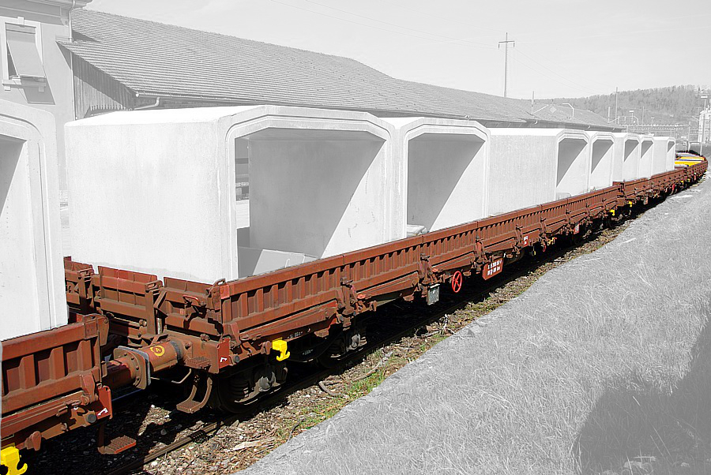
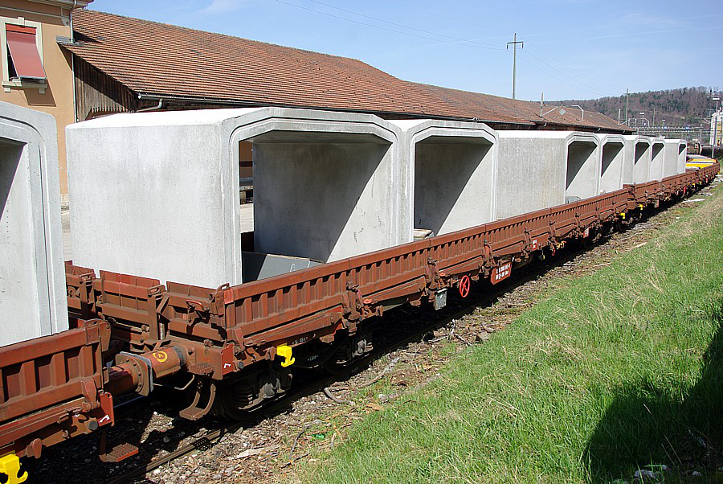
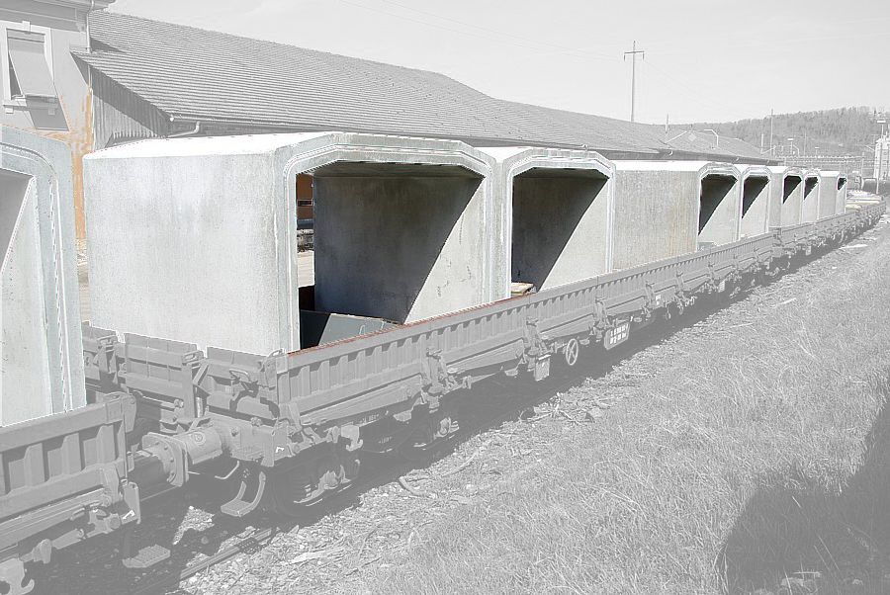
Généralités & Définitions
A quoi sert un réseau ?
  Transporter de l'information
  Constitué d'un support et d'un message
  Analogie :
    Rail + Train : Support
    Marchandises : Message
  On peut changer ?
    Support : oui
    Message : heureusement !
    Indépendance

Slide 7

Généralités
Fonctionnalités du réseau :
Acheminement
local
Fiabilité
Sécurité
Multi-utilisateurs
Acheminement
distant
Compatibilité
matérielle
Adaptabilité
Disponibilité
du destinataire
Gestion du
flux
Reprise sur
erreur
Hétérogénéité
réseau
etc ...
Identification
Compatibilité
données
Simplicité

Slide 8

Généralités
Semble compliqué
  Comment gérer tout ces problèmes ?
Historique
  1961 : Leonard Kleinrock du MIT propose un papier sur la commutation de paquets
  1962 : J.C.R. Licklider du MIT écrit des mémos sur le « Galactic Network » et embarque des personnes du DARPA et du MIT dans l'histoire.
DARPA : Defense Advanced Research Projects Agency

Slide 9
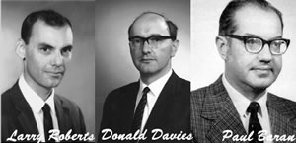
Suite de l'histoire
1967 : Roberts rejoint le DARPA et publie sur l'ARPANET. D'autre travaux similaires existent
  Donald Davis, labo NPL ((National Physical Laboratory Royaume Uni)
  Paul Baran, RAND militaires transmission de la voix
Sources : http://aeris.11vm-serv.net/cours/internet/histoire.html
http://www.internetsociety.org/internet/what-internet/history-internet/brief-history-internet

Slide 10
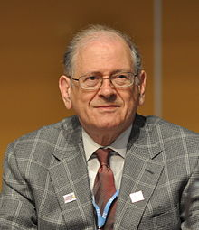
Suite ...
1969 ARPANET opérationnel relie 4 instituts universitaires
  Communication entre ordinateurs et calcul partagé
1970 les laboratoires de recherche rejoignent le réseau Arpanet.
  Avantage : interconnexion de machines hétérogènes (Unix, IBM,...)
  Seule condition même mode de communication : un protocole standard universel
  NCP (Network Control Protocol).
1972 NCP limité : Bob Kahn travaille sur une évolution
  Internetting
1983 NCP disparaît pour TCP/IP
  NCP était lié à l'ARPANET et ne permettait pas d'adresser des réseaux ni des machines
1996 apparition du réseau backbone IPv6 (6bone)

Slide 11
Règles pour établissement de TCP/IP
4 Règles de base ennoncées par Bob Kahn :
  Each distinct network would have to stand on its own and no internal changes could be required to any such network to connect it to the Internet.
  Communications would be on a best effort basis. If a packet didn't make it to the final destination, it would shortly be retransmitted from the source.
  Black boxes would be used to connect the networks; these would later be called gateways and routers. There would be no information retained by the gateways about the individual flows of packets passing through them, thereby keeping them simple and avoiding complicated adaptation and recovery from various failure modes.
  There would be no global control at the operations level.
A partir de la … succès

Slide 12
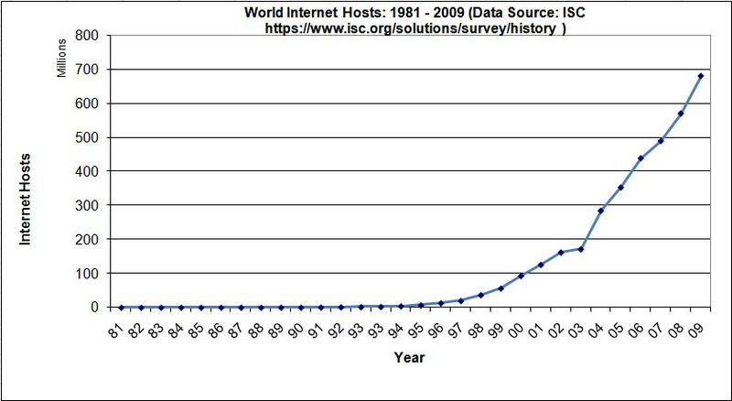
Connectés sur Internet
Au début :

Slide 13
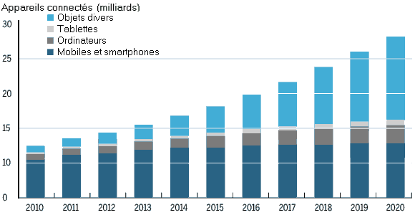
Connectés sur Internet
Maintenant :

Slide 14
En France
Jusqu'en 2010
Maintenant :
  http://www.arcep.fr/index.php?id=10292
Année | Internautes | Population | % population | Source
2000 | 8 500 000 | 58 879 000 | 14.4 % | ITU
2004 | 24 848 009 | 60 293 927 | 41.2 % | Nielsen Net
2006 | 30 837 595 | 61 350 009 | 50.3 % | Nielsen Net
2007 | 32 925 953 | 61 350 009 | 53.7 % | Nielsen Net
2008 | 36 153 327 | 62 177 676 | 58.1 % | Nielsen Net
2010 | 44 625 300 | 64 768 389 | 68.9 % | ITU

Slide 15
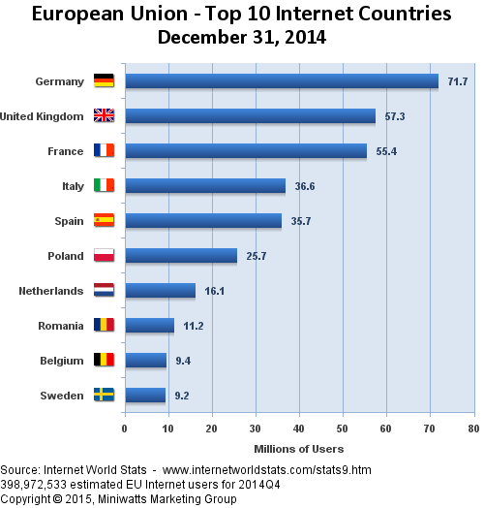
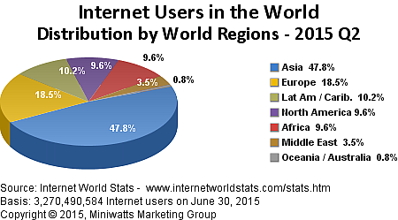
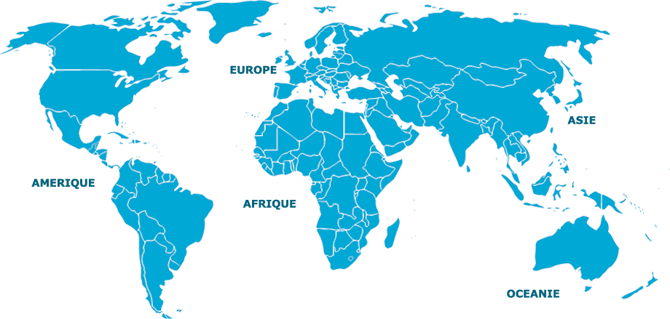
Position de la France dans le monde
ICI
Source : http://www.internetworldstats.com/stats4.htm#europe

Slide 16
Mais alors c'est quoi l'Architecture du réseau ?
Organiser les fonctionnalités
  Qui fait quoi et comment ?
Organiser la structure matérielle
  Comment on relie tout le monde ?
  Topologie physique (Chap 3)
Organiser la structure fonctionnelle
  Comment est-ce que tout ça fonctionne ?
  Topologie logique (Chap 3)

Slide 17
Organisation des fonctionnalités
Objectifs :
  Système qui peut évoluer sans avoir tout à refaire
  Indépendance des fonctionnalités
  Indépendance vis-à-vis du matériel
Moyens :
  Définir des règles de communication : Protocoles
  Structurer les fonctionnalités : modèle en Couches
  Structurer les échanges entre couches : Services
Exemple ...

Slide 18


Analogie commerciale
Vente d'un produit
Si le patron s'occupe de tout → Danger
  Lois à respecter
  Devises
  Format des échanges
  Langue
  ...
Sources : Sumo http://anatomias.mediasmile.net/pretoebranco.htm
Super dupond :Goetlib

Slide 19





Analogie commerciale
Cherche :
- le meilleur rapport qualité prix
- la meilleure disponibilité
- le marché
- distributeurs
On structure un peu tout ça :
PATRON
PATRON
DEAL
Vérifie :
- les réglementations du pays
- normes à respecter
SERVICE
JURIDIQUE
SERVICE
JURIDIQUE
LOIS
- Définit une langue commune
- Assure la traduction
TRADUCTEUR
TRADUCTEUR
LANGUE
Se charge :
- de la mise en forme
- de l'envoi de la correspondance
SECRETARIAT
SECRETARIAT
MISE EN FORME

Slide 20
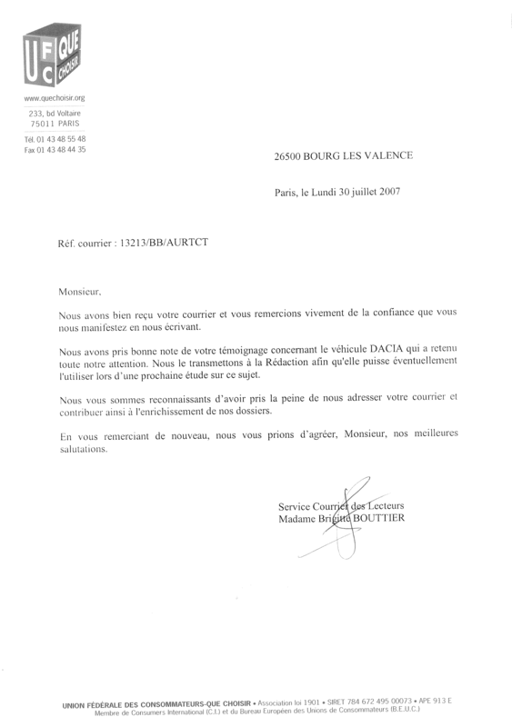


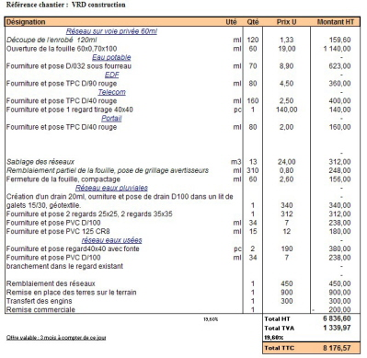


Analogie commerciale
Comment ça marche ?
PATRON
PATRON
DEAL
DEVIS
DEVIS
SERVICE
JURIDIQUE
SERVICE
JURIDIQUE
LOIS
TRADUCTEUR
TRADUCTEUR
LANGUE
SECRETARIAT
SECRETARIAT
MISE EN FORME

Slide 21




Termes associés
Architecture en Couches (layer)
Dialogue entre couches paires
  Dialogue "virtuel"
  Définit un Protocole
PATRON
PATRON
DEAL
Liaison entre couches : Services
  La couche N l'utilise
  La couche N-1 le fournit
PATRON
SERVICE
JURIDIQUE
Quel service utilise-t-on ?
  Point d'accès au service
?

Slide 22
Termes associés
Protocole
  Ensemble de règles/informations spécifiant :
    Format des unités de données (trames, paquets, etc.)
    Séquencement normal des messages (ordre des messages lors de connexions)
Service
  Ensemble de fonctionnalités proposées par une couche.
  On les utilise par le biais de primitives simples : Demande, Indication, Réponse, Confirmation.
  Mnémonique : téléphone
Interface
  Moyen concret d'accéder au service (point d'accès)

Slide 23
Schéma général
Interaction des couches
Système A
Système B
protocole n
niveau n
niveau n
interface n/n-1
protocole n-1
niveau n-1
niveau n-1
protocole 1
niveau 1
niveau 1
support transmission

Slide 24

Encapsulation
Chaque couche rajoute des informations (protocole) / aux couches précédentes.
Phénomène poupée russes ou d'encapsulation
DEVIS
Données présentation
Mise en forme
Données
langues
Données juridiques
Données utiles : DEAL

Slide 25

Terminologie de l'encapsulation
PDU, SDU, PCI ??
Unité de données
de protocole N
(protocol data unit)
N-PDU
Couche N
SAP
Information de contrôle
de protocole N-1
(protocol control information)
Unité de données
de service N-1
(service data unit)
(N-1) PCI
(N-1) SDU
Couche N-1
Unité de données
de protocole N-1
(N-1) PDU

Slide 26
Mais alors ...
On envoie autre chose que des données utiles ?
Notion de débit utile
  Quantité du débit utilisé pour envoyer les données (pas les infos de protocole)
Ça implique quoi ?
  Non prolifération des couches
DEVIS

Slide 27


Modèles d'architecture de référence
Existe-t-il des modèles standards ? Oui !
  Modèle OSI
  Modèle TCP-IP (Internet)
And the oscar goes to …
  TCP-IP
MAIS …
  OSI fait référence

Slide 28
Modèle d'architecture de référence
Modèle OSI
  Open System Interconnection
  Référence ISO 7498
  Modèles à 7 couches
  Dernière révision date de 1994
Fait toujours référence … mais peu implémenté en pratique

Slide 29
Modèle OSI
Type de données | Fonction
Données | Point d'accès aux services réseaux
Données | Conversion données manipulées au niveau applicatif et chaînes d'octets effectivement transmises.
Données | Gère session entre applications
Segment | Connexion de bout en bout (processus) / Contrôle de flux
Paquet/Datagramme | Parcours des données et adressage logique
Trame | Adressage physique / Acheminement local
Bit | Transmission des signaux binaires
7 Application
6 Présentation
5 Session
4 Transport
3 Réseau
2 Liaison
1 Physique
Milieu : support de transmission

Slide 30
Modèle OSI
4 couches Hautes (7,6,5,4)
  7 : Applications réseaux
  6 : Présentation gère le codage, la représentation des données applicatives (sémantique)
  5 : Session gère la synchronisation des communications (n'importe qui peut parler) et reprise sur erreur
  4 : Transport gère la communication de bout en bout entre processus
Exemple de protocoles
  FTP, DNS, DHCP
  ASCII, Unicode
  AppleTalk, NetBios
  TCP, UDP

Slide 31
Modèle OSI
3 couches matérielles (3, 2, 1)
  Réseau : gère les communications de proche en proche, adressage, routage
  Liaison : gère les communications entre machine reliées par un support physique
  Physique : transmission de signaux entre les machines.
Exemple de protocoles
  IP, ICMP, IGMP, NetBEUI, RIP, OSPF, EIGRP
  Ethernet, PPP, MPLS, FDDI, FrameRelay
  Codage NRZ, Manchester, Miller, RS232, 100 baseTx

Slide 32
Application de l'encapsulation
Seules les couches physiques communiquent directement
Comment discutent les entités de la couche liaison ? (envoyer des trames)
  Demande de service à la couche physique
Comment discutent les entités de la couche réseau ?
  Demande de service à la couche liaison
Et ainsi de suite ...

Slide 33
Application de l'encapsulation
Données
Illustration
Application
H App
Données
Présentation
H Pre
H App
Données
Session
H Ses
H Pre
H App
Données
Transport
H Tra
H Ses
H Pre
H App
Données
Réseau
H Res
H Tra
H Ses
H Pre
H App
Données
Liaison
H Lia
H Res
H Tra
H Ses
H Pre
H App
Données
Physique
H Lia
H Res
H Tra
H Ses
H Pre
H App
Données
SDU d'une couche

Slide 34
Application de la "désencapsulation"
Données
Illustration
Application
H App
Données
Présentation
H Pre
H App
Données
Session
H Ses
H Pre
H App
Données
Transport
H Tra
H Ses
H Pre
H App
Données
Réseau
H Res
H Tra
H Ses
H Pre
H App
Données
Liaison
H Lia
H Res
H Tra
H Ses
H Pre
H App
Données
Physique
H Lia
H Res
H Tra
H Ses
H Pre
H App
Données
SDU d'une couche

Slide 35
Modèle Internet (TCP-IP)
Modèle Internet
Basé sur le couple de protocoles TCP-IP
Simplification du modèle OSI (moins de couches)
  Regroupement des couches hautes 5, 6 et 7
Utilisé car répandu et développé dans le monde universitaire
Bénéficie des développement du monde Unix et de la croissance du réseau Internet

Slide 36
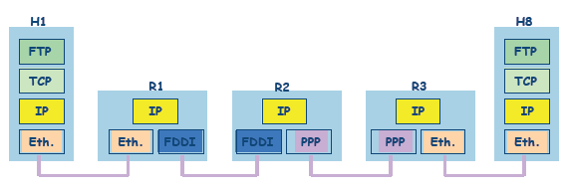
Modèle Internet (TCP-IP)
Les couches 1 et 2 ne sont pas définies
Objectif : assurer une homogénéité dans le réseau
Protocole identique
Technologies différentes

Slide 37
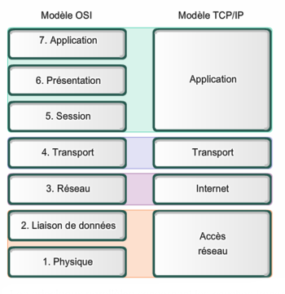
Modèle Internet (TCP-IP)
Modèle 4 ou 5 couches
Liaison de données
Physique

Slide 38
Modèle Internet (TCP-IP)
Principaux protocoles du modèle Internet
FTP
SMTP
...
DNS
NTP
TCP
UDP
ICMP
IP
ARP
RARP
Interface

Slide 39
Exemple de capture de trame
Outils :
  Wireshark (graphique)
    Décryptage des trames
    Très agréable
  Tcp-dump (mode texte)
    Capture en hexadécimal
    Plus austère mais pas nécessairement d'interface graphique (serveurs)

Slide 40
Exemple de capture de trame
root@DebianFred_serv:/home/test# tcpdump
tcpdump: verbose output suppressed, use -v or -vv for full protocol decode
listening on eth0, link-type EN10MB (Ethernet), capture size 65535 bytes
15:16:20.980457 IP DebianFredserv.local.45040 > neufbox.domain: 43083+ A? sb-ssl.google.com. (35)
15:16:20.980814 IP DebianFredserv.local.60506 > neufbox.domain: 10059+ PTR? 1.1.168.192.in-addr.arpa. (42)
15:16:20.980879 IP DebianFredserv.local.45040 > neufbox.domain: 65204+ AAAA? sb-ssl.google.com. (35)
15:16:21.090770 IP neufbox.domain > DebianFredserv.local.60506: 10059* 1/0/0 PTR neufbox. (63)
15:16:21.091191 IP DebianFredserv.local.47340 > neufbox.domain: 20168+ PTR? 15.2.0.10.in-addr.arpa. (40)
15:16:21.095299 IP neufbox.domain > DebianFredserv.local.47340: 20168 NXDomain* 0/0/0 (40)
15:16:21.130804 IP neufbox.domain > DebianFredserv.local.45040: 43083 12/0/0 CNAME sb-ssl.l.google.com., A 173.194.45.69, A 173.194.45.70, A 173.194.45.71, A 173.194.45.66, A 173.194.45.73, A 173.194.45.67, A 173.194.45.78, A 173.194.45.65, A 173.194.45.72, A 173.194.45.64, A 173.194.45.68 (234)
15:16:21.134943 IP neufbox.domain > DebianFredserv.local.45040: 65204 2/0/0 CNAME sb-ssl.l.google.com., AAAA 2a00:1450:400c:c05::5b (86)
...

Slide 41
Exemple de capture de trame
root@DebianFred_serv:/home/test# tcpdump -vv -i eth0 -X port http -c 10
tcpdump: listening on eth0, link-type EN10MB (Ethernet), capture size 65535 bytes
15:29:53.327981 IP (tos 0x0, ttl 64, id 8680, offset 0, flags [DF], proto TCP (6), length 687)
DebianFredserv.local.33580 > we-in-f94.1e100.net.www: Flags [P.], cksum 0xfed0 (incorrect -> 0xaf16), seq 3305361276:3305361923, ack 82594152, win 63900, length 647
0x0000: 4500 02af 21e8 4000 4006 1a32 0a00 020f E...!.@.@..2....
0x0010: adc2 425e 832c 0050 c503 cf7c 04ec 4968 ..B^.,.P...|..Ih
0x0020: 5018 f99c fed0 0000 4745 5420 2f20 4854 P.......GET./.HT
0x0030: 5450 2f31 2e31 0d0a 486f 7374 3a20 7777 TP/1.1..Host:.ww
0x0040: 772e 676f 6f67 6c65 2e66 720d 0a55 7365 w.google.fr..Use
0x0050: 722d 4167 656e 743a 204d 6f7a 696c 6c61 r-Agent:.Mozilla
0x0060: 2f35 2e30 2028 5831 313b 2055 3b20 4c69 /5.0.(X11;.U;.Li
0x0070: 6e75 7820 7838 365f 3634 3b20 6672 3b20 nux.x86_64;.fr;.
0x0080: 7276 3a31 2e39 2e31 2e31 3629 2047 6563 rv:1.9.1.16).Gec
0x0090: 6b6f 2f32 3031 3231 3230 3720 4963 6577 ko/20121207.Icew
0x00a0: 6561 7365 6c2f 332e 352e 3136 2028 6c69 easel/3.5.16.(li
0x00b0: 6b65 2046 6972 6566 6f78 2f33 2e35 2e31 ke.Firefox/3.5.1
0x00c0: 3629 0d0a 4163 6365 7074 3a20 7465 7874 6)..Accept:.text
...

Slide 42
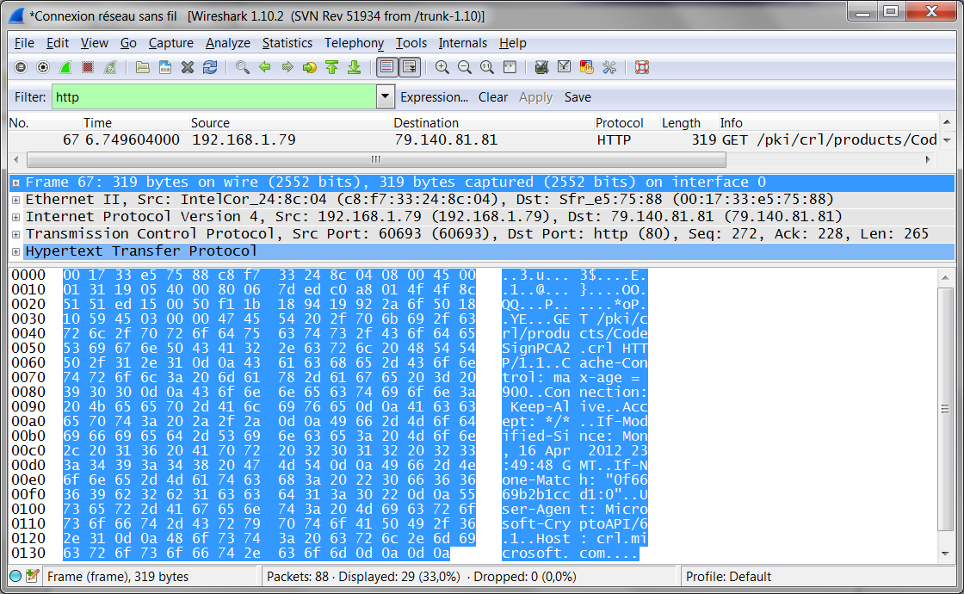
Exemple de capture de trame
Avec wireshark
Récapitulatif de la trame
Détail de la tame :
Couche 2
Couche 3
Couche 4
Couche 5
Données en hexadécimal
Données en
ASCII

Slide 43
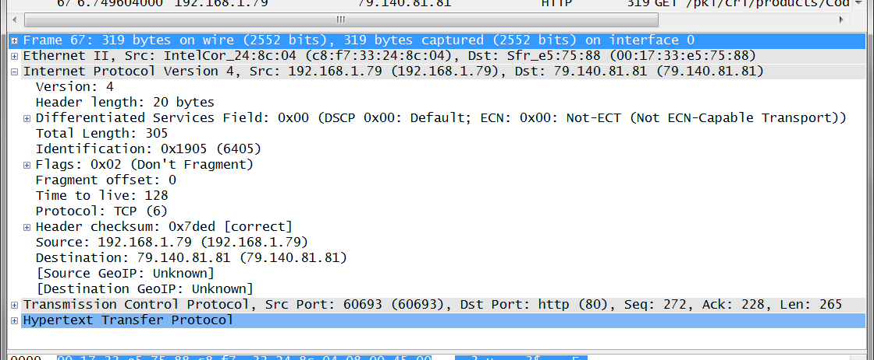
Exemple de capture de trame
Détail des protocoles : analyse par couche
  Détail du PCI de la couche 3 : IP

Slide 44
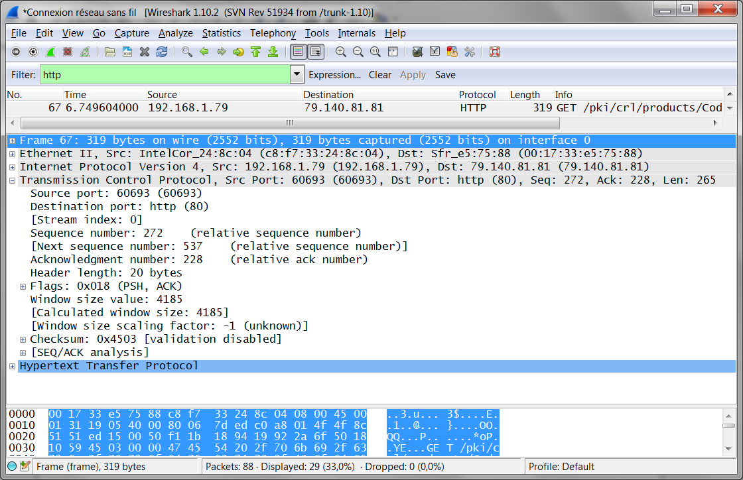
Exemple de capture de trame
Détail du PCI de la couche 4 (TCP)

Slide 45
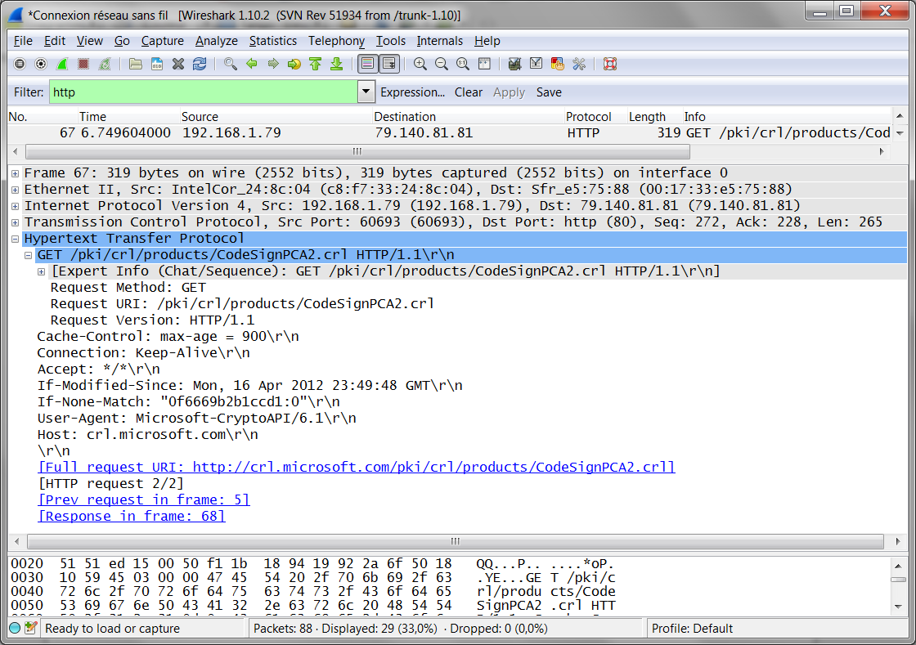
Exemple de capture de trame
Détail du PCI de la couche 5 : HTTP

Slide 46
Exemple de capture de trame
On retrouve bien la notion d'encapsulation
Les en-tête (PCI) des protocoles sont bien imbriqués les uns à la suite des autres
On ne retrouve pas de d'information de la couche N dans la couche N+1 et vice-versa
Attention à la représentation
Application
Transport
AaM
Rés
Trans
App
Données
Réseau
Accès au média

Slide 47
D'autre modèles d'architecture ...
Il en existe d'autre
  Ethernet pour les couches 1 et 2 (développé plus tard dans l'année)
  ATM pour les couches 1 et 2 (très utilisé dans le transfert de la voix)
Il complètent le manque dans le modèle TCP-IP
  Couches non traitées

Slide 48

Chapitre 2
Analyse de protocoles
  Protocoles de couche 3
    ARP
    IP
    ICMP
  Protocole de couche 4
    TCP
    UDP

Slide 49
Protocole vous avez dit protocole ?
Que faut il savoir ?
  Quelques principes de base de fonctionnement
  Où trouver les infos utiles
  Le reste viendra avec la pratique
On commence ? ...

Slide 50
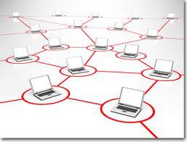
Protocoles de couche 3
Le réseau

Slide 51
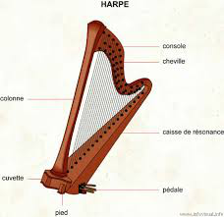
Protocole 1
ARP : Address Resolution Protocol

Slide 52
Protocole ARP
Son rôle ?
  Déterminer l'adresse physique de la machine si on connaît son adresse logique
A quoi ça sert ?
  Scénario : la machine A veut envoyer un paquet IP à la machine B
Plusieurs cas
  Réseau point à point
  Réseau multi points

Slide 53


Cas réseau point à point
Liaison PPP / HDLC / Frame Relay
Liaison série... pas de suspens
Le paquet IP est encapsulé dans une trame PPP et envoyé à l'autre extrémité du réseau
A
B
10.213.8.1
10.213.12.1

Slide 54

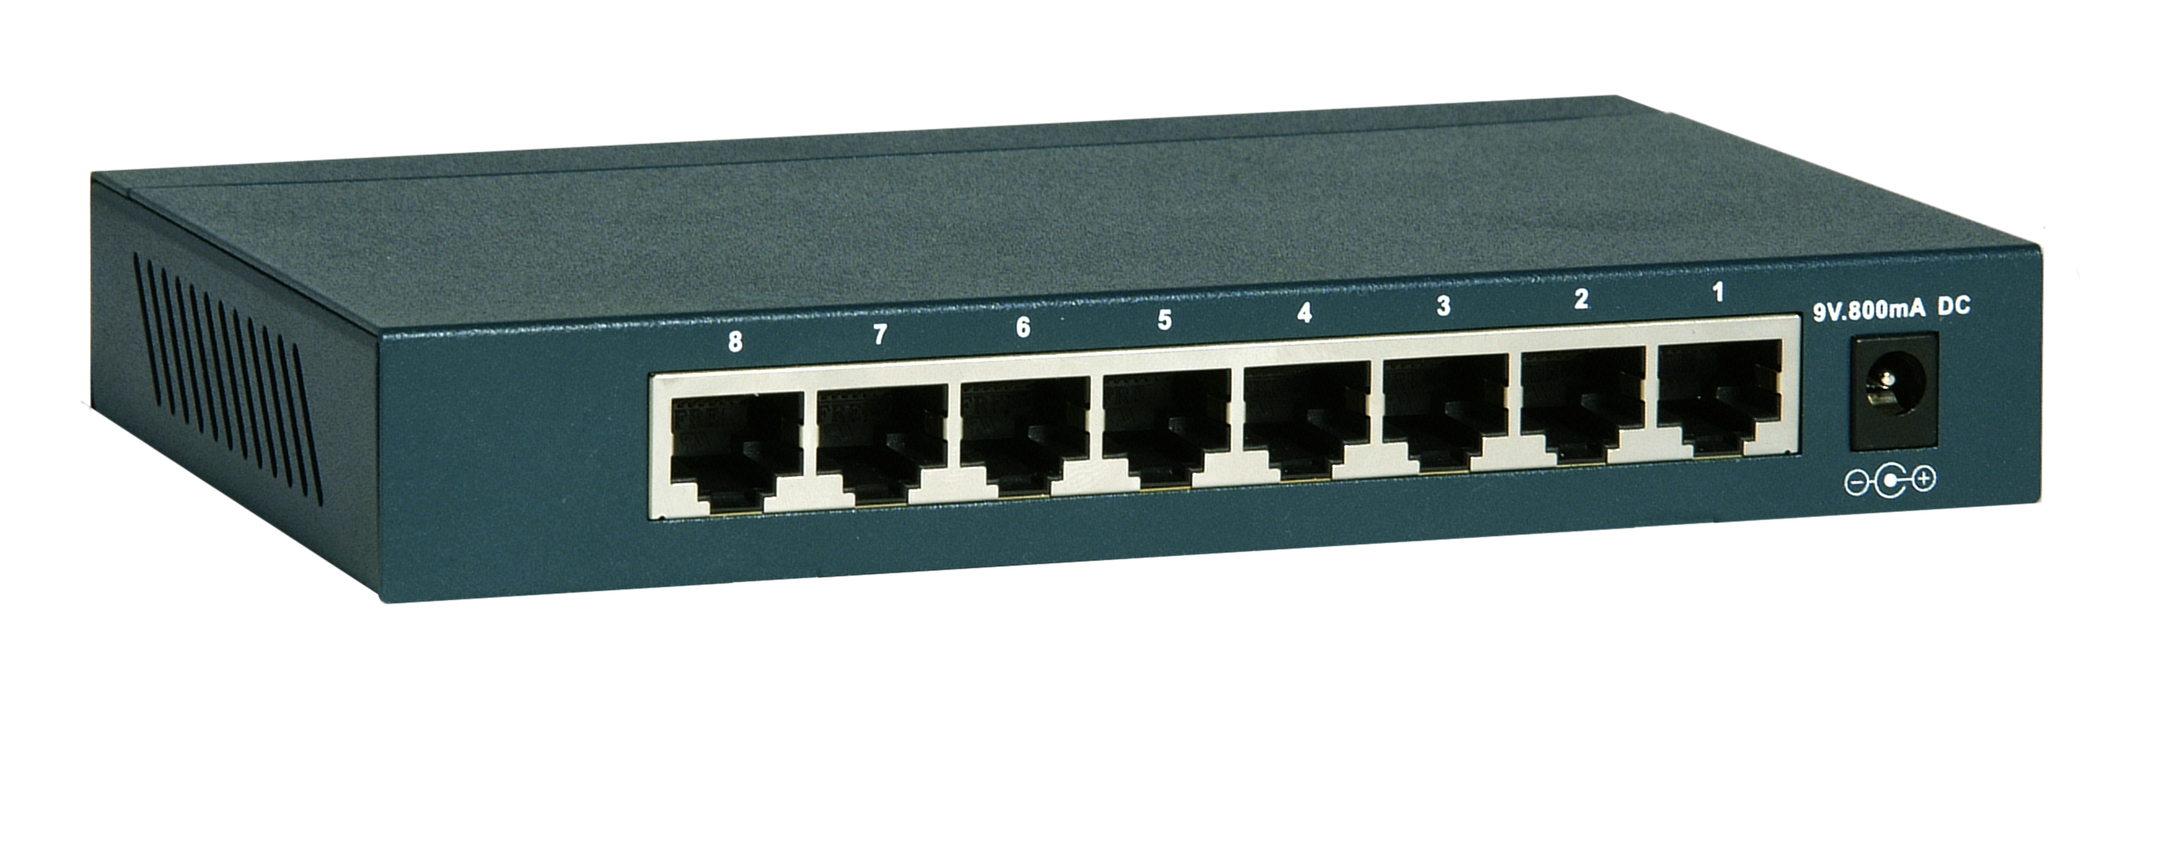
Cas réseau multipoints
Cas Ethernet
  On doit encapsuler le paquet dans une trame Ethernet
  Plusieurs machines sont reliées sur un même brin du réseau : il faut identifier la bonne → adressage
  Il faut déterminer l'adresse MAC du destinataire
  Rôle du protocole ARP
A
Switch
B
10.213.8.1
10.213.12.1

Slide 55

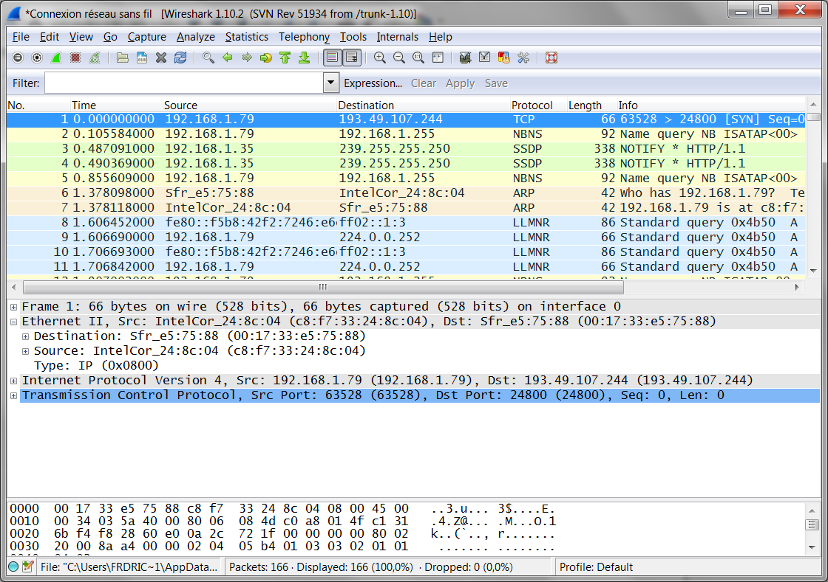
Construction du message
Rappel sur les couches
Leurs besoins
  IP : les adresses IP
  Ethernet : les adresses MAC
Application
TCP
IP
Ethernet

Slide 56
Construction du message
Si on ne sait pas remplir les PCI …
  On ne peut pas envoyer le message
Il faut résoudre l'adresse MAC de la destination
  Trouver une @ MAC qui correspond à une @ IP
Remarque :
Seulement dans IPv4 en IPv6 ARP disparaît
(remplacé par NDP neighbor Discovery Protocol)

Slide 57
Généralités sur ARP
Protocole de niveau 3
  Se situe à l'interface entre les couches 2 et 3
Définit par la RFC 826
Comment récupérer l'@ MAC d'une machine si on ne peut pas émettre de trame sans @ MAC ?
Utilisation de la diffusion :
  Adresse MAC diffusion FF:FF:FF:FF:FF:FF
  Cible toutes les machines sur un même brin du réseau

Slide 58

Fonctionnement d'ARP
A envoie une trame Ethernet en diffusion
  MAC source : MACA
  MAC destination : FF:FF:FF:FF:FF:FF
  Contenant une requête ARP
  IP source : IPA
  IP destination : IPB
A
Switch
B
10.213.8.1
10.213.12.1

Slide 59
Fonctionnement d'ARP
Optionnel : mise à jour du cache ARP en B (MAC de A)
La machine B renvoie une trame Ethernet
  MAC source : MACB
  MAC dest : MACA
  Contenant une réponse ARP
  IP source : IPB
  IP dest : IPA
A
Switch
B
10.213.8.1
10.213.12.1

Slide 60
Fonctionnement d'ARP
Fonctionnement d'ARP
Mise à jour du cache ARP en A (MAC de B)
Les machines A et B sont prêtes pour discuter
A
Switch
B
10.213.8.1
10.213.12.1

Slide 61
Généralités sur ARP
Synoptique de l'envoi d'une trame vers une machine inconnue
Couche 3 : Demande d'utilisation du
service envoi de trame.
Manque informations : message mis
en attente
Mise à jour du cache
ARP
Création requête ARP
Couche 3
Data A->B
Req ARP
Rep ARP
Data A->B
Couche 2
Eth 1
Req ARP
Eth 2
Rep ARP
Eth 3
Data A->B
Couche 1
01001100110
Couche 1
1001110101110
Couche 2
Eth 1
Req ARP
Eth 2
Rep ARP
Couche 3
Req ARP
Rep ARP
Création réponse ARP

Slide 62

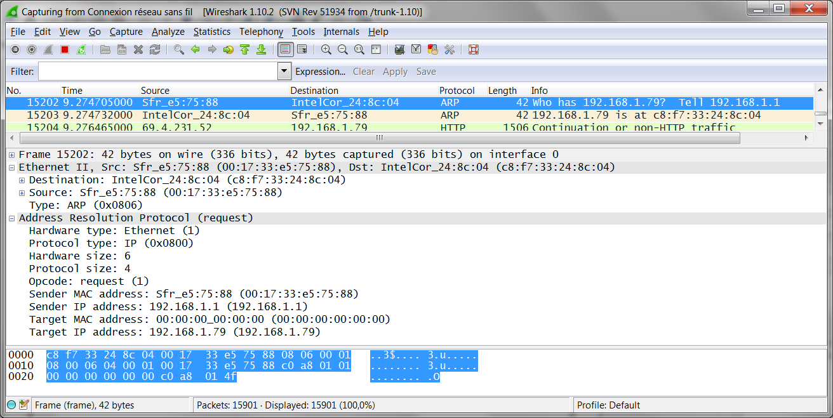
Analyse protocole ARP
Capture de trame ARP
  Requête ARP

Slide 63
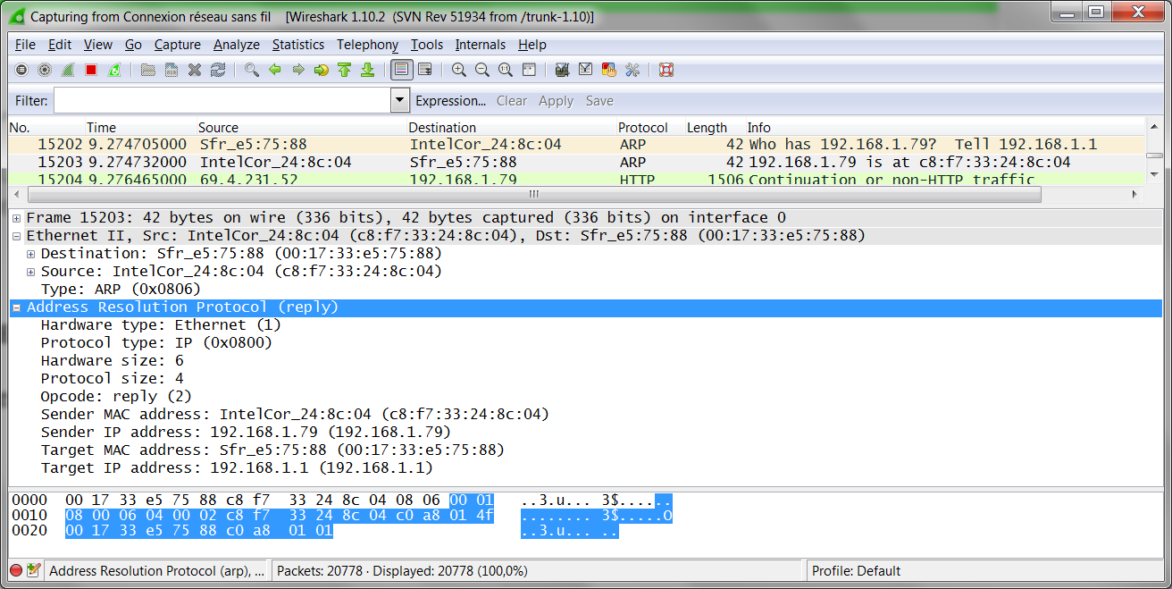
Analyse protocole ARP
Capture de trame
  Réponse ARP

Slide 64
Analyse protocole ARP
Encapsulé dans une trame (Ethernet)
Format du PCI ARP
  Cas général
  Taille inconnue car
  dépend des adresses
Pré
Mac dest
Mac src
0x0806
ARP
CRC
 | Bits 0-7 | Bits 8-15 | Bits 16-31
0 | Hardware type | Hardware type | Protocol type
32 | Hardware address length | Protocol address length | Operation
64 | Sender | Hardware | Address
? | Sender | Protocol | Address
? | Target | Hardware | Address
? | Target | Protocol | Address

Slide 65
Analyse protocole ARP (PCI)
Hardware type (2 octets)
  Caractérise le protocole de la couche liaison
  Chez nous : 0001 = Ethernet (il en existe d'autres)
Protocole type (2 octets)
  Caractérise le protocole de la couche réseau
  Chez nous : 0800 = IP
Hardware Address Length (1 octet)
  Taille des adresses de niveau 2 : 6 octets (Ethernet)
Protocol Address Length (1 octet)
  Taille des adresses de niveau 3 : 4 octets (IP)

Slide 66
Analyse protocole ARP (PCI)
Operation (2 octets)
  Type de message : 01 requête, 02 réponse
Sender Hardware Address
  Adresse de niveau 2 de l'émetteur (adresse MAC)
Sender Protocol Address
  Adresse de niveau 3 de l'émetteur (adresse IP)
Target Hardware Address
  Adresse de niveau 2 de l'émetteur (adresse MAC)
Target Protocol Address
  Adresse de niveau 3 de l'émetteur (adresse IP)

Slide 67
Analyse protocole ARP (PCI)
Exemple :

Slide 68
Analyse protocole ARP
Cache ARP ?
  Fichier contenant les paires @MAC / @IP
Comment le visualise-t-on ?
  arp -a sous windows
  ip neigh sous linux (ou cat /proc/net/arp)
Différentes entrées dans le cache
  Statique
  Dynamique

Slide 69
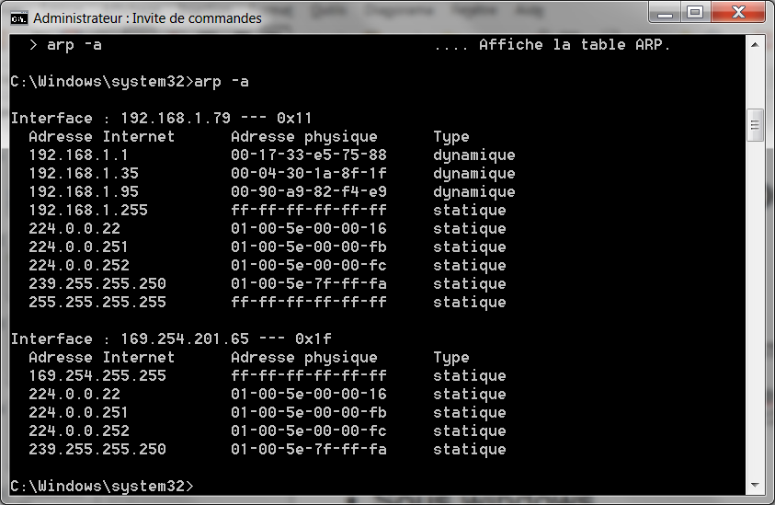
Analyse protocole ARP
Sous linux
Sous windows
test@DebianFred_serv:~$ ip neigh
10.0.2.2 dev eth0 lladdr 52:54:00:12:35:02 STALE
test@DebianFred_serv:~$ cat /proc/net/arp
IP address HW type Flags HW address Mask Device
10.0.2.2 0x1 0x2 52:54:00:12:35:02 * eth0
test@DebianFred_serv:~$

Slide 70

Cache ARP
Pourquoi un cache ?
  Pour éviter les résolutions à chaque paquet
Pourquoi des entrées statiques ?
  Évite les requêtes en diffusion pour des machines souvent usitées
Pourquoi entrées dynamiques ?
  Ne pas garder toutes les entrées inutilisées
  Permettre la mise à jour des adresses MAC (changement carte)
Décrit dans la RFC 826

Slide 71
Cache ARP
Timeout
  Après 3 tentatives ratées on arrête
Les états possibles d'une entrée
cache state meaning action if used
permanent never expires; never verified reset use counter
noarp normal expiration; never verified reset use counter
reachable normal expiration reset use counter
stale still usable; needs verification reset use counter; change state to delay
delay schedule ARP request; needs verification reset use counter
probe sending ARP request reset use counter
incomplete first ARP request sent send ARP request
failed no response received send ARP request

Slide 72
Proxy ARP
Portée d'une requête ARP ?
  Réseau local : jusqu'au routeur
Que se passe t-il si le réseau est divisé ?
10.1.0.0/16
Passerelle par défaut
Pour 10.1.0.0/16
1. ping 10.2.0.1
Par économie, utilisation
du même sous-réseaux
.0.1
10.2.0.0/16
2. ARP.request
pour 10.1.0.3
.0.2
R1
modem
modem
R2
PPP
.0.3
.0.1
Si Proxy ARP est activé sur R1, il répond en transmettant l’adresse MAC
de .0.2 (sachant qu’il est connecté à .0.3 via une autre interface que
l’interface par laquelle est arrivée la requête ARP)

Slide 73

ARP gratuit
Question envoyée sans attendre de réponse
Permet d'annoncer qu'une adresse IP est associée avec une adresse mac
Utile pour savoir si une adresse IP est déjà utilisée (dans ce cas réponse)
  DHCP
Permet la mise à jour des caches ARP

Slide 74

Limites du protocole ARP
Il existe des failles …
  Usurpation d'adresse MAC (MAC Spoofing)
    On corrompt le cache ARP d'un switch (message forgé)
    Obsolète et aléatoire (nécessite dénis de service)
  Usurpation d'identité ARP (ARP spoofing)
    Répondre plus vite que le destinataire au requêtes ARP
    Obsolète et aléatoire (nécessite dénis de service)
  Cache poisoning
    Outil arp-sk
    Envoi de requête ARP unicast avec des valeurs choisies entraîne mise à jour du cache faussé
    Effectuer des mises à jours régulières
Utilisation :
  Écoute / Interception / Man in the middle / Dénis de service

Slide 75

Les parades
Les systèmes de détection d'intrusions
  IDS : surveille les modification ARP (ArpWatch)
Le cache ARP Statique
  Attention chez microsoft statique signifie qui n'expire pas … mais est modifiable
Filtrage au niveau ARP
  Filtrage MAC / IP
Sources :
  http://sid.rstack.org/arp-sk/article/arp.html
  http://tools.ietf.org/html/rfc826
  http://linux-ip.net/html/ether-arp.html

Slide 76

Protocole 2
Protocole IP : Internet Protocol

Slide 77
Protocole IP
Protocole de couche 3
Définit par la RFC 791
  Modifié par la RFC 1349
Son rôle ?
  Acheminer "au mieux" les paquets sur le réseau
  Best effort : il peut perdre des paquets mais pas volontairement
Liste des RFC : http://fr.wikipedia.org/wiki/Liste_de_RFC

Slide 78
Protocole IP
Protocole non fiable car :
  Possible corruption des données
  Ordre des paquets pas garanti
  Duplication possible de paquets
Seule fiabilité
  Le PCI (en-tête) du protocole est vérifié
  Si erreur alors destruction du paquet + envoi message d'erreur
Objectif simplifier la tâche des routeurs pour rapidité

Slide 79
Protocole IP
Gère l'adressage des machines
  Adresses IP (déjà vu en M1101)
Assure une couche d'homogénéité au niveau du réseau
Tend s'imposer comme protocole standard dans
l'acheminement des messages : routage ip remplace la commutation de trames (même pour la voix)
On va vers un monde tout IP

Slide 80

Analyse du protocole IP
Analyse du PCI IP
Version : version du protocole (4 généralement)
Lg_pci : longueur de l'en tête en mot de 32 bits
Longueur totale : longueur totale du paquet en octets
0
4
8
16
31
Version
Lg_pci
Type de service
Longueur totale
Identification
Drapeaux
Dep_fragment
Durée de vie
Protocole
Total de contrôle d’en-tête
Adresse IP Source
Adresse IP Destination
Options IP (éventuelles)
Bourrage
Données
Données

Slide 81
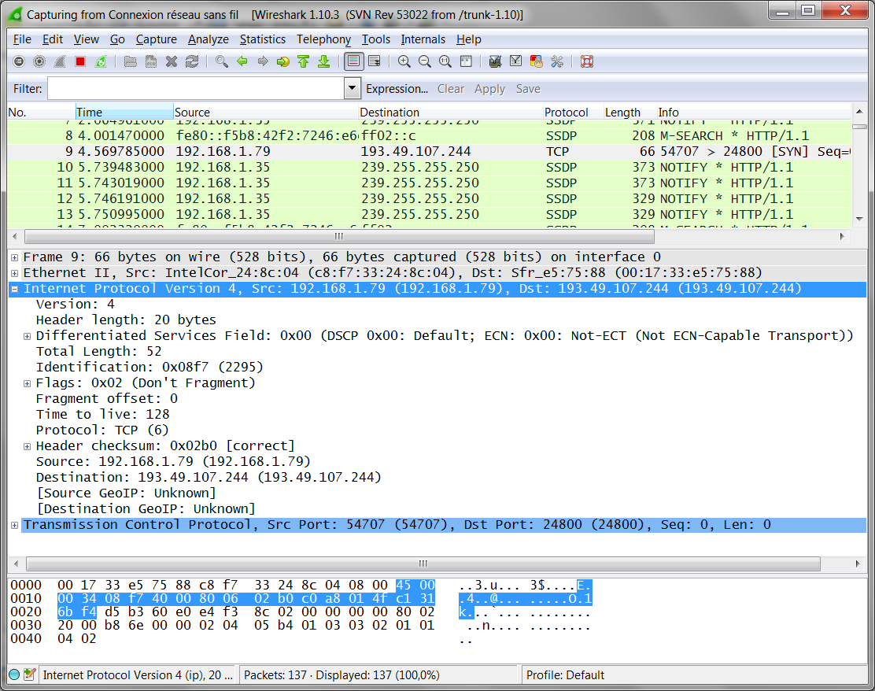
Analyse du protocole IP
Un exemple de paquet IP

Slide 82
Analyse du protocole IP
Limitation de la couche Liaison
  Impossible d'encapsuler de très longs paquets
Exemple : 1500 octets Ethernet ou PPP, 53 octets trames ATM, 4500 octets trames token-ring.
Solution proposée par IP :
  Découper les longs paquets sur chaque liaison de données
  Fragmentation
  Ré-assemblage

Slide 83
Analyse du protocole IP
Exemple de fragmentation : cas pratique
  Problème posé :
  Transmission d'un paquet de 2000 octets de données (en-tête non compris)
  Doit traverser des réseaux "Token-ring" et "Ethernet"
  Contraintes :
    Au plus 4500 octets dans les trames « Token-ring »
    Au plus 1500 octets dans les trames « Ethernet »

Slide 84

Analyse du protocole IP
Ré-assemblage des 2 fragments
en 1 paquet IP transmis
dans 1 trame Token-ring
Récupère le paquet IP
dans une seule
trame Token-ring
Paquet IP
encapsulé dans une
Trame Token-ring
Paquet IP divisé en 2
fragments et transmis
dans 2 trames Ethernet
Ethernet
R2
Token-
ring
Token-
ring
R1
2000 octets
1480 octets
2000 octets
520 octets

Slide 85

Analyse du protocole IP
Comment fait on pour retrouver les morceaux du paquets et les "re-coller" ensemble ?
  Arrivée dans le mauvais ordre possible
  Arrivée non consécutive
Tout est compris dans l'en-tête IP
Fragmentation / Ré-assemblage : plusieurs solutions ...

Slide 86
Analyse du protocole IP
Tout équipement (station ou routeur) peut fragmenter ou ré-assembler
  Un paquet peut être fragmenté et ré-assemblé plusieurs fois
  Avantages : utilisation au mieux de toutes les liaisons
  Inconvénients : coûteux en terme de CPU (routeurs) et des délais de bout-en-bout
Seule les stations peuvent ré-assembler
  Pas de ré-assemblage au niveau des routeurs, seulement de la fragmentation
  Avantages : moins coûteux en CPU au niveau des routeurs et réduction des délais de bout-en-bout
  Inconvénients : utilisation non optimale de toutes les liaisons

Slide 87
Analyse du protocole IP
Seule les stations peuvent réassembler et fragmenter
  Pas de réassemblage et fragmentation au niveau des routeurs Choix fait au niveau de IPv6
  Avantages : faible coût CPU aux routeurs + réduction des délais de bout-en-bout
  Inconvénients : utilisation non optimale de toutes les liaisons
Si un routeur doit transmettre un paquet trop gros et qu’il ne peut fragmenter ?
  Impossible … donc ...
  Il en informe la source en utilisant ICMP
  La source fragmente

Slide 88
Analyse du protocole IP
Champs utilisés :
0
4
8
16
31
Version
Lg_pci
Type de service
Longueur totale
Identification
Drapeaux
Dep_fragment
Durée de vie
Protocole
Total de contrôle d’en-tête
Adresse IP Source
Adresse IP Destination
Options IP (éventuelles)
Bourrage
Données
Données

Slide 89
Analyse du protocole IP
Longueur totale : indication de la taille du fragment
Identification : identifiant commun à tous les fragments d’un même paquet
Dep_fragment : position dans le datagramme du premier octet du fragment (en multiple de 8 octets)
Drapeaux (3 bits)

Slide 90
Analyse du protocole IP
Bit M « à suivre » : indique si un fragment est le dernier fragment d’un datagramme
Bit de « non-fragmentation » : permet d’interdire la fragmentation d’un datagramme (détruit si impossible)

Slide 91
Analyse du protocole IP
Longueur : 1500
Id : 1000
M = 1
Dep : 0
Adresse IP Source : 10.0.0.10
Longueur : 2020
Adresse IP Destination : 12.0.0.22
Id : 1000
M = 0
Dep : 0
Fragment 1 = 1480 octets de données
Adresse IP Source : 10.0.0.10
Adresse IP Destination : 12.0.0.22
Longueur : 540
2000 octets de données
Id : 1000
M = 0
Dep : 1480 / 8
Adresse IP Source : 10.0.0.10
Adresse IP Destination : 12.0.0.22
Fragment 2 = 520 octets de données

Slide 92
Analyse du protocole IP
Quand a-t-on reçu tous les fragments ?
  Le dernier fragment contient un bit M = 0
Attention : ordre des fragments pas garanti
  Tous les fragments ont été reçus ?
  grâce aux champs « longueur totale » et « dep_fragments »
  Souvent, dernier fragment transmis en premier → on peut réserver l’espace mémoire pour le ré-assemblage
Que fait-on si des fragments sont perdus ou erronés ?
  Le paquet complet ne peut pas être reconstitué
  Une perte d’un fragment induit donc une perte d’un paquet

Slide 93
Analyse du protocole IP
Autre problème :
  Mauvaise configuration des routeurs + bouclages
  Occupation de la bande passante inutilement
Default via R2
Default via R3
Dest 10.0.0.1
R1
R2
R3
Default via R1

Slide 94
Analyse du protocole IP
TTL : Time to Live (durée de vie)
0
4
8
16
31
Version
Lg_ent
Type de service
Longueur totale
Identification
Drapeaux
Dep_fragment
Durée de vie
Protocole
Total de contrôle d’en-tête
Adresse IP Source
Adresse IP Destination
Options IP (éventuelles)
Bourrage
Données
Données

Slide 95
Analyse du protocole IP
Rôle et fonctionnement du TTL
  Valeur décrémentée à chaque traversée d'1 routeur
  Si TTL = 0 : message détruit
  Et envoi d'un message ICMP (time to live excedeed)
Remarque :
Valeur initiale du TTL dépend de l'OS
Windows = 128
Linux = 64
http://noahdavids.org/self_published/TTL_values.html

Slide 96

Analyse du protocole IP
IP = Service sans connexion et non fiable
  Pas de détection des erreurs sur le contenu
  Détection des erreurs sur l’en-tête
Permet éviter d’acheminer des paquets vers des destinations erronées
Utilisation d’une somme de contrôle (checksum) au niveau de l’en-tête (somme bit à bit des mots de 16 bits)
Problème posé :
  Le checksum doit être recalculé chaque fois que l’en-tête
  est modifié
  Par exemple, lors des modifications du champ TTL

Slide 97
Analyse du protocole IP
Checksum
  Basé sur la division polynomiale
0
4
8
16
31
Version
Lg_ent
Type de service
Longueur totale
Identification
Drapeaux
Dep_fragment
Durée de vie
Protocole
Total de contrôle d’en-tête
Adresse IP Source
Adresse IP Destination
Options IP (éventuelles)
Bourrage
Données
Données

Slide 98
Analyse du protocole IP
Autres champs :
Differentiated Services Field
  RFC 2474
  Gère la qualité de service proposé
    Network control (30), Guaranteed (28), Control load (18), autre trafic 0
  Tous les équipements ne le gèrent pas ...
DSCP : Differntiated Service Code Point
CU : Currently Unused
0 1 2 3 4 5 6 7
DSCP
CU

Slide 99

Analyse du protocole IP
Protocole
  Permet d’identifier l’utilisateur du service IP : Qui a placé les données dans le paquet constitué
  Si le paquet est arrivé à destination : On transmet au bon utilisateur (processus) les données encapsulées dans le paquet
  Valeurs principales du champ « Protocole »
    1 = ICMP
    2 = IGMP
    4 = IP (IP dans IP)
    6 = TCP
    17 = UDP, etc.
Voir www.iana.org/assignments/protocol-numbers

Slide 100
Analyse du protocole IP
Champs optionnels
  Détectés à l'aide de la longueur de l'en-tête
0
4
8
16
31
Version
Lg_ent
Type de service
Longueur totale
Identification
Drapeaux
Dep_fragment
Durée de vie
Protocole
Total de contrôle d’en-tête
Adresse IP Source
Adresse IP Destination
Options IP (éventuelles)
Bourrage
Données
Données
<numéro>

Slide 101
Analyse du protocole IP
Champs optionnels
  1 octet type d'option
  1 octet longueur de l'option
  Des données
  Flag 0 option pas recopiée dans tous les paquets (1 sinon)
  Option class : 0 pour le contrôle (classique) et 2 pour débuggage et mesure
  Option number : 0 – Cas spécial : fin de liste d'option, 1 – Pas d'opération, 2 – Sécurité (RFC 791), etc
flag
class
number
Option length
data
1
2
5
8

Slide 102

Protocole 3
Protocole ICMP : Internet Control Message Protocol

Slide 103
Protocole ICMP
Protocole de niveau 3
RFC 792
  Ajout RFC 1122 (ajoute quelques messages)
  Ajout RFC 1812
Rôle : permet d'avertir qu'un problème a eu lieu sur le réseau.
  Le protocole IP ne le permet pas
  Sur-couche d'IP

Slide 104
Protocol ICMP
Encapsulé dans un entête IP
  Champ protocol = 1 (ICMP)
Ne peut pas générer de nouveau message d'erreur
  Erreur sur un message d'erreur → boucles dans le réseau.

Slide 105
Protocole ICMP
Format de l'en-tête ICMP
Très semblable à l'en-tête IP
  Différence en bleu
0
4
8
16
31
Version
Lg_ent
Type de service
Longueur totale
Identification
Drapeaux
Dep_fragment
Durée de vie
Protocole
Total de contrôle d’en-tête
Adresse IP Source
Adresse IP Destination
Type de message
code
Somme de contrôle
Bourrage ou données

Slide 106
Protocole ICMP
Protocole de niveau 3 contenant … un protocole de niveau 3
Le champ protocole : vaut 1 (ICMP)
Le champ type de service vaut 0
0
4
8
16
31
Version
Lg_ent
Type de service
Longueur totale
Identification
Drapeaux
Dep_fragment
Durée de vie
Protocole
Total de contrôle d’en-tête
Adresse IP Source
Adresse IP Destination
Type de message
code
Somme de contrôle
Bourrage ou données

Slide 107
Protocole ICMP
Le champ somme de contrôle est calculé uniquement sur la partie ICMP
Les type et codes permettent de gérer les messages d'erreur
Les données peuvent contenir des informations relatives à la panne détectée

Slide 108

Protocole ICMP
Type et code
Type | Code | description
0 | 0 | Réponse écho
8 | 0 | Echo
3 | 0 | Réseau inaccessible
 | 1 | Hôte innaccessible
 | 2 | Protocole non disponible
 | 3 | Port non accessible
 | 4 | Fragmentation nécessaire mais interdite
 | 5 | Echec du routage
 | 6 | Réseau inconnu

Slide 109
Protocole ICMP
Type et code (suite)
Type | Code | description
3 | 7 | Machine inconnue
 | 8 | Machine non connectée
 | 9 | Communication avec le réseau interdite
 | 10 | Communication avec la machine interdite
 | 11 | Réseau inaccessible pour le service
 | 12 | Machine inaccessible pour le service
5 | 0 | Redir. pour un hôte (Envoi de nouvelle route + optimale)
 | 1 | Redir. pour un hôte et un service
 | 2 | Redir. pour un réseau
 | 3 | Redir. pour un réseau et un service
9 | 0 | Annonce de routeur
 | 16 | Ne route pas le trafic conventionnel

Slide 110
Protocole ICMP
Type et code (suite)
Attention certains sont obsolètes
  Site de l'IANA
Type | Code | description
10 | 0 | Sélection de routeur
11 | 0 | Temps dépassé (indique datagramme détruit)
 | 1 | Temps de réassemblage d'un fragment trop long
12 | 0 | Erreur dans l'en tête
13 | 0 | Demande de l'horloge de la machine (Time stamp)
14 | 0 | Réponse horloge
15 | 0 | Demande d'adresse IP au réseau (obsolète)
16 | 0 | Réponse à 15 (obsolète)
17 | 0 | Demande un masque de sous réseau (obsolète)
18 | 0 | Réponse à 17 (obsolète)

Slide 111
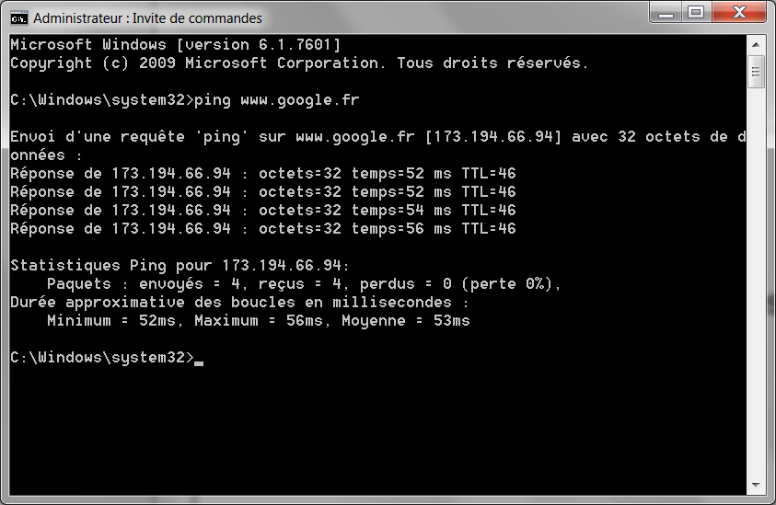
Utilisation du protocole ICMP
La plus connue : PING
  Type 8 code 0 : Ping echo (requête)
  Type 0 code 0 : Ping echo response
Permet de tester si une machine est joignable

Slide 112
Ping
Fonctionnement :
R1
echo
réponse
echo
réponse

Slide 113
Utilisation du protocole ICMP
Comportement différent sous linux et windows
  Windows : 4 tentatives par défaut
  Linux : nombre de tentatives illimité par defaut
    Attention de ne pas laisser tourner un ping …
Fournit une statistique de l'état du réseau

Slide 114
Utilisation du protocole ICMP
Comment connaître le bon couple requête/réponse ?
  Champ dans la partie "données"
  Identifier (16 bits)
  Sequence number (16 bits)
  Valeurs identiques entre la requête et la réponse
Type de message
code
Somme de contrôle
identifier
Sequence number
Bourrage ou données

Slide 115
Utilisation du protocole ICMP
Identifier / Sequence number : 2 pratiques
  Linux :
    Identifier unique pour chaque process ping
    Numéro de séquence incrémenté à chaque ping
  Windows :
    Identifier fixe dépendant de la version de windows
    Numéro de séquence remis à 0 au reboot de la machine

Slide 116
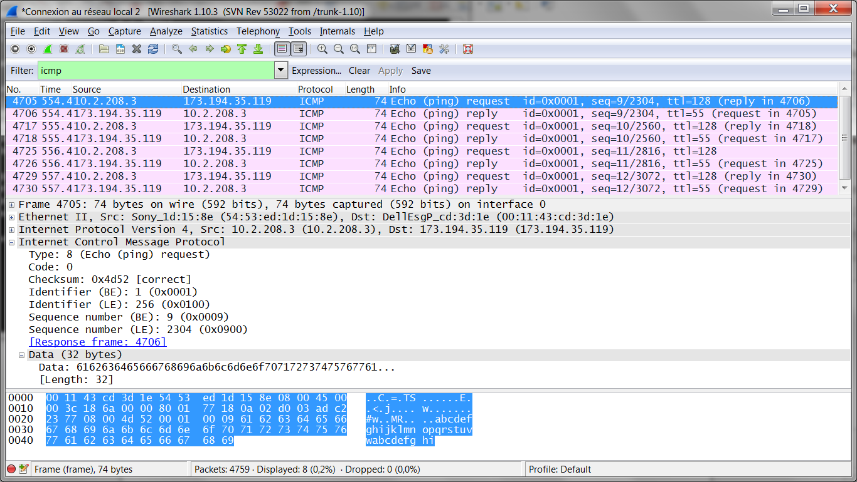
Utilisation du protocole ICMP
Capture de datagramme ICMP

Slide 117
Utilisation du protocole ICMP
PING suite et fin
  La partie donnée est juste du bourrage pour atteindre la taille par défaut 64 octets
  Suite de caractères

Slide 118
Utilisation du protocole ICMP
Découverte du réseau …
  Problématique : comment connaître le chemin employé par les paquets sur le réseau ?
  Objectif recevoir un message de chaque routeur traversé …
  Commande traceroute / tracert / mtr
  Utilise ICMP (pas forcément pour les requêtes)

Slide 119

Les messages d'erreur ICMP
Principe du traceroute
TTL = 1
TTL = 2
TTL = 0
TTL = 1
TTL = 2
TTL = 1
TTL = 0
R1
R2
R3
R4
ICMP Err
ICMP Err
TTL = TTL -1
Si TTL = 0
détruit paquet
Envoi ICMP erreur
TTL = TTL -1
Si TTL = 0
détruit paquet
Envoi ICMP erreur

Slide 120
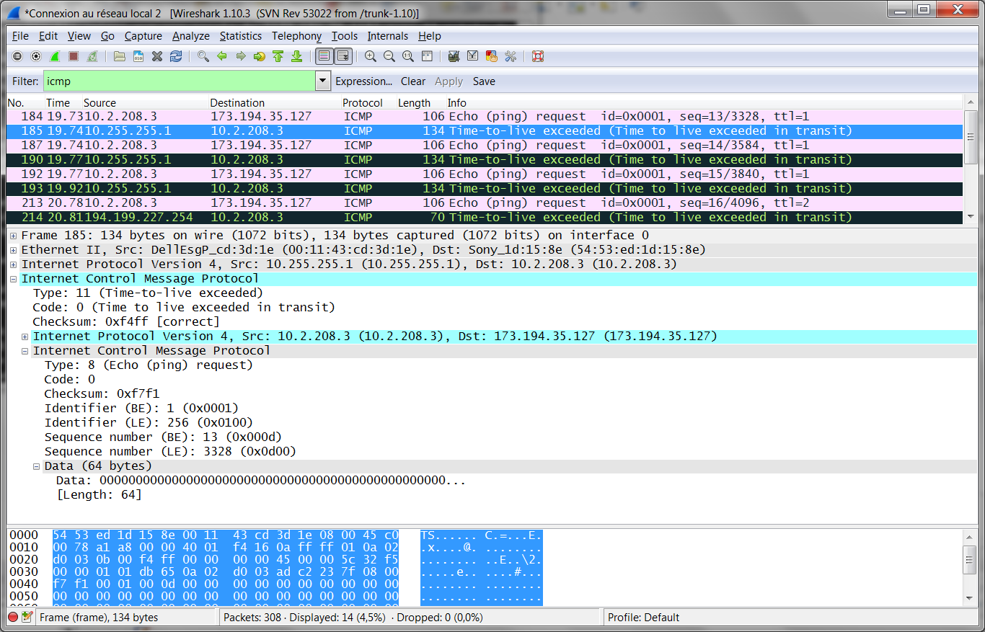
Les messages d'erreur ICMP
Traceroute
  On reçoit des message ICMP : type 11 code 0 (durée de vie dépassée)

Slide 121
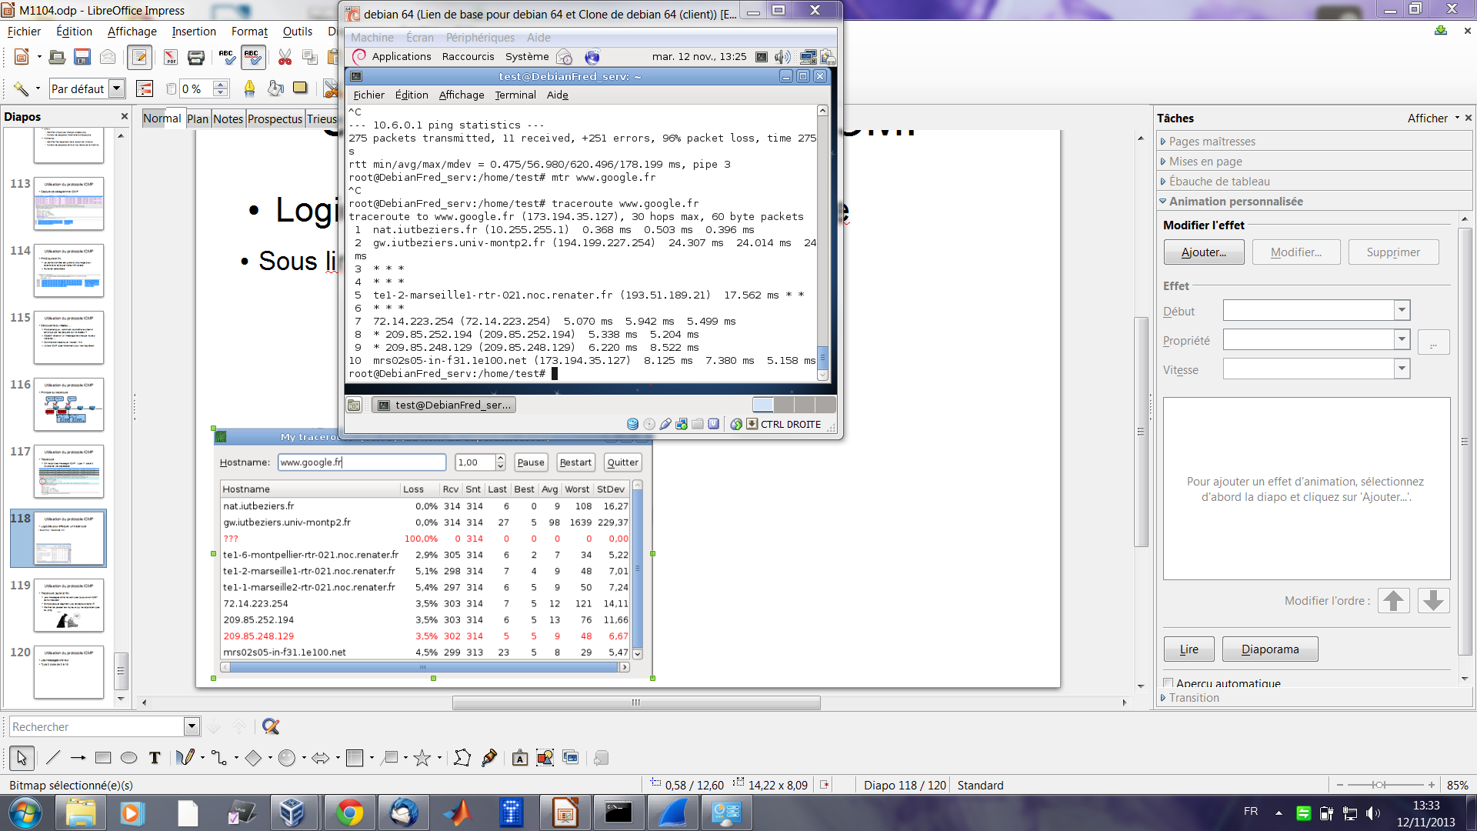
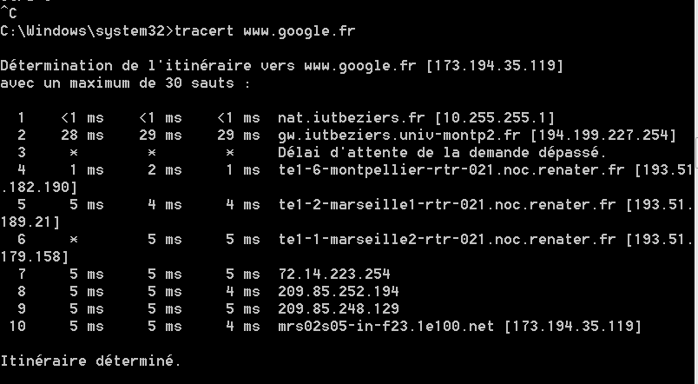
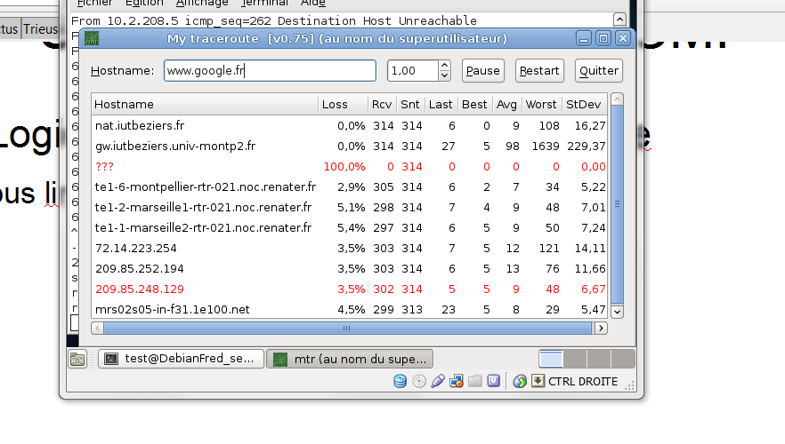
Les messages d'erreur ICMP
Logiciels pour effectuer un traceroute
  Sous linux : traceroute, mtr
  Sous windows : tracert

Slide 122
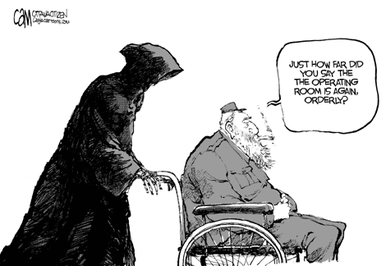
Les messages d'erreur ICMP
Traceroute (suite et fin de la route)
  Les messages émis ne sont pas toujours en ICMP echo request
  Simple paquet segment udp encapsulé dans IP
  Permet de passer les routeurs qui ne répondent pas au ping
  Les réponses sont toujours des type 11 code 0 (temps dépassé)

Slide 123
Les messages d'erreur ICMP
Type 3 code 0 : network unreachable
  Message envoyé par un routeur si un réseau est inaccessible
  Message envoyé de route par défaut en route par défaut jusqu'au dernier routeur qui ne sait pas.
network unreachable
R1
R2
R3
R4
défaut
défaut
défaut
?

Slide 124
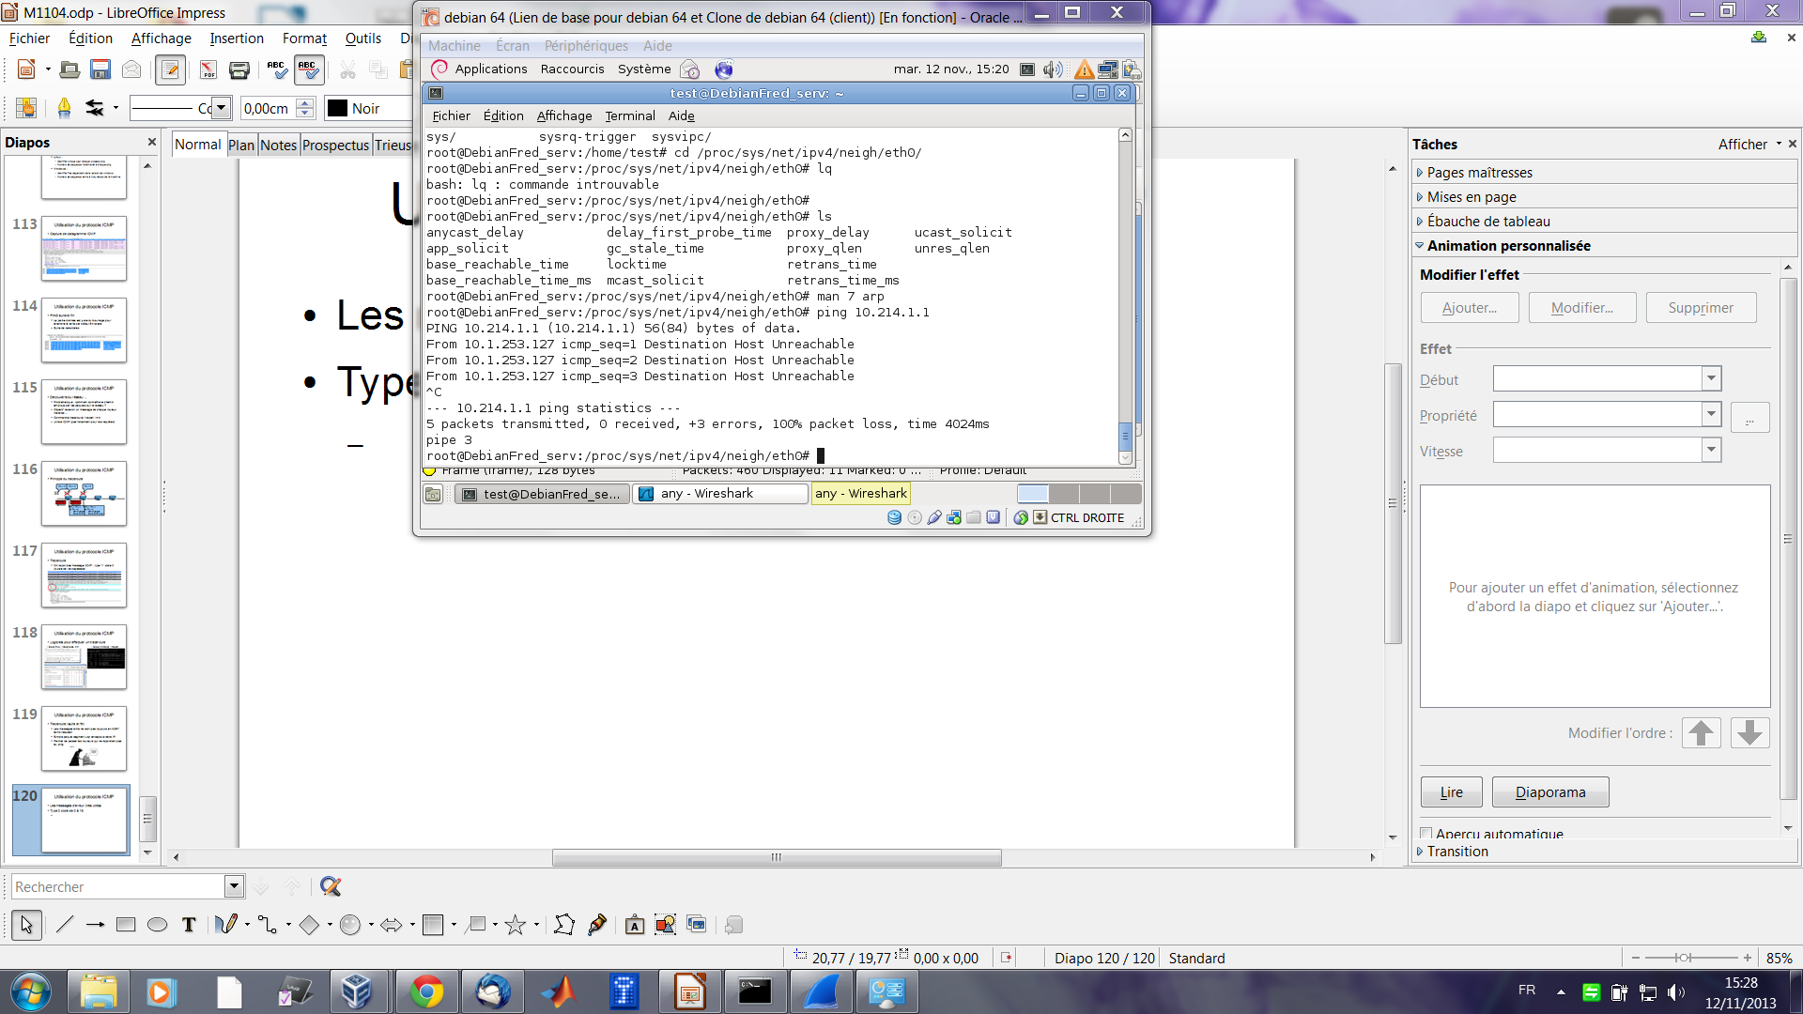
Les messages d'erreur ICMP
Type 3 code de 1
  Host unreachable (machine éteinte)

Slide 125
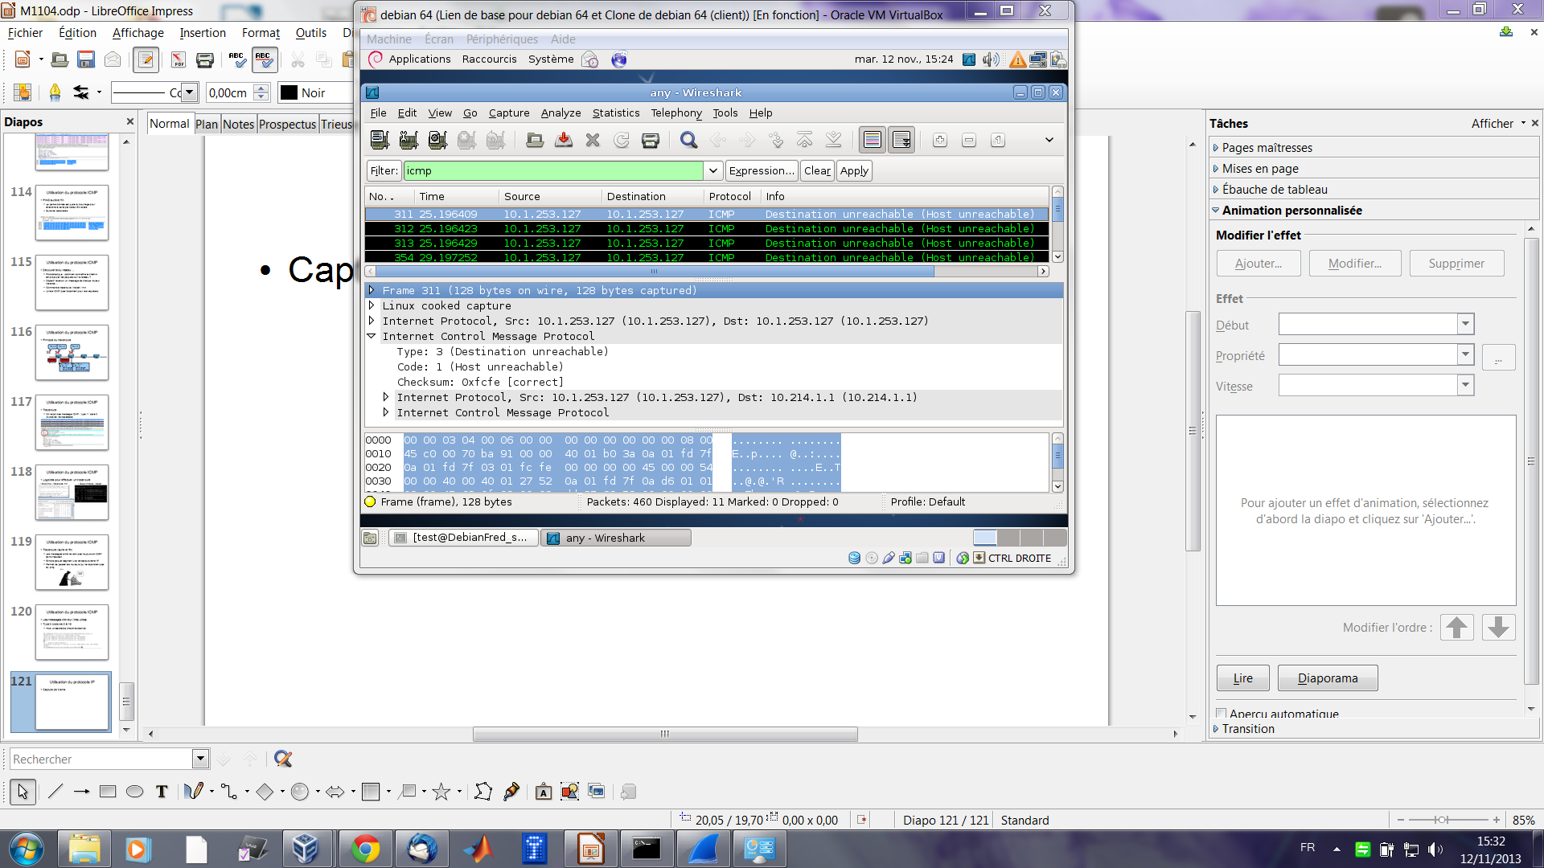
Les messages d'erreur ICMP
Capture de trame
  Le message d'erreur contient l'en tête du message incriminé

Slide 126
Les messages d'erreur ICMP
Type 3 code 2 : protocol unreachable
  Envoyé par un hôte
  Lorsqu'un protocole n'est pas disponible sur une machine
  Protocole non implémenté (par exemple protocole propriétaire)

Slide 127
Les messages d'erreur ICMP
Type 3 code 3 : port unreachable
  Message envoyé par un hôte
  Quand un port n'est pas disponible
  Exemple SNMP
    Serveur interroge des machines
    Il n'y a pas de client snmp sur 1 des machines
    Elle retourne un message "port unreachable"

Slide 128
Les messages d'erreur ICMP
Type 3 code 4
  Message envoyé par un routeur
  Fragmentation nécessaire et bit Don't Fragment positionné à 1
  Destruction du message et envoir message erreur
R1
R2
R3
R4
Don't frag
Don't frag
Don't frag
Don't frag
ICMP err

Slide 129
Les messages d'erreur ICMP
Type 5
  Message de « redirect »
  Permet de spécifier une meilleure route à un équipement (par exemple dans le dialogue entre routeurs)
  Plusieurs code : 0 → 3
    0 = Redirect datagrams for the Network.
    1 = Redirect datagrams for the Host.
    2 = Redirect datagrams for the Type of Service and Network.
    3 = Redirect datagrams for the Type of Service and Host.

Slide 130
Les messages d'erreur ICMP
Exemple
Source IP A
Route pour X → R1
Source IP A
Route pour X → R2
ICMP redirect
data
Source IP A
Route pour X connue
IP A aussi
data
R1
X
data
R2
Source IP A
Route pour X → R2
ICMP redirect

Slide 131
Les failles d'ICMP
Failles de Fernando Gont : professeur, administrateur système et chercheur en réseau, août 2004 plusieurs failles de sécurité dans le protocole ICMP.
Contacte Microsoft, dev. de Linux, Cisco Systems mais tous n'ont pas répondu, et Cisco a même tenté de breveter ces failles !!
Exemple de failles
  Les messages ICMP de type 3 pour les codes 2 ou 3 (voire 4) peuvent clore une connexion TCP
  Un envoi répété de message ICMP de type 4 (code 0) ralentit grandement le débit d'une connexion
  Le message ICMP de type 3 pour le code 4 ralentit une connexion en passant le MTU au minimum (68 octets) puis en l'augmentant progressivement
ICMP Redirect
  Les messages ICMP de type 5 (redirection) peuvent être utilisés de manière malhonnête pour traverser un pare-feu. L'attaque consiste à faire passer un ordinateur par un chemin détourné qui va éviter le pare-feu.
  La solution consiste à configurer l'ordinateur pour ignorer ce genre de message.

Slide 132

Les failles d'ICMP
Les attaques classiques … mais obsolètes
  Ping of Death (POD)
    Envoi d'un ping de taille non conventionnelle (>64 octets)
    Faisait crasher les piles IP des machines
    Obsolète car maintenant la pile ip est mieux conçue

Slide 133
Les failles d'ICMP
Unreachable Host
  Envoi d'un message de type 3 code 1
  Provoque la déconnexion des sessions et bloque l'utilisateur
  Attaque simple car les envois de datagramme ICMP peuvent être envoyés sans grand débit
    Octobre 1998, l'attaque Smack inondait de paquets ICMP aléatoires de type UnReachable. Les systèmes d'exploitations visés étaient BSD, RedHAT, Slackware.
  Obsolète

Slide 134
Les failles d'ICMP
ICMP redirect
  Envoi de messages ICMP de type "Redirect" à une cible pouvant être aussi bien un serveur comme un routeur
  Le datagramme informe la victime qu'il faut passer par une autre chemin et peut provoquer une indisponibilité Wan

Slide 135

Les failles d'ICMP
Ping flood
  Inonder une machine de paquets ICMP pour la rendre indisponible
  L'objectif est de saturer la bande passante
  La plus répandu des attaques par déni de service (DoS)
Différent de Ping of Death car ici l’objectif est de saturer la bande passante
  Le 23 octobre 2002, attaque de type Ping Flood en mode distribuée sur les serveurs racines DNS de l'Internet. Seulement 4 serveurs sur 13 sont restés disponibles.

Slide 136

Les failles d'ICMP
SMURF attack
  Envoi d'un ping en broadcast avec comme IP source l'adresse de la cible
  Ceux qui répondent vont ralentir la cible
  Le nom smurf vient du fichier "smurf.c", code source du programme réalisé en 1997 par Tfreak.
  (sources wikipédia et http://www.phreak.org/archives/exploits/)

Slide 137
Protocole de couche 3
Il en existe d'autre
  RIP / OSPF / BGP : protocoles de routage abordés plus tard
  IGMP : protocole lié à la mutlidiffusion (on parle à un groupe d'utilisateurs)
  BOOTP : découverte d'une @IP pour machine sans disque dur

Slide 138

Petit + couche 3
Quelques bases sur IPv6
  Protocole de niveau 3
  Définit par la RFC 2460
  Pourquoi IPV6 ?

Slide 139
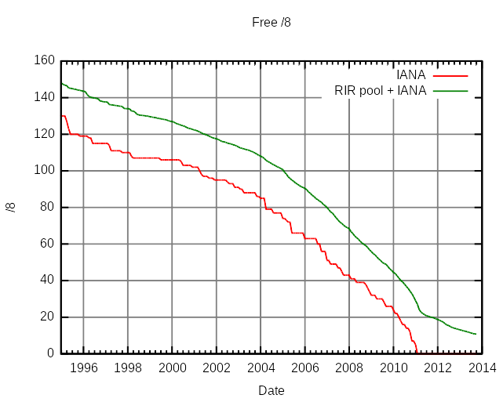
Pourquoi IPv6 ?
1 – épuisement des adresses IPv4

Slide 140
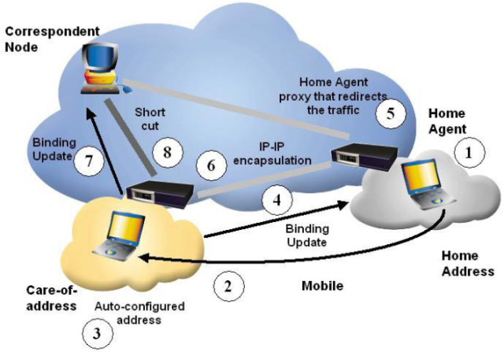
Pourquoi IPv6 ?
Apparition de nouvelles problématiques
  Exemple la mobilité : un terminal ne reste plus au même endroit tout le temps

Slide 141

Apports d'IPv6
Changement d'adresse
  Adresses sur 128 bits
  On passe de 2³² ( 4,3×10⁹) adresses à 2¹²⁸ (3,4×10³⁸)
  667 millions de milliards d'adresses IP disponibles par mm2 de la surface de la Terre

Slide 142
Format des adresses IPv6
16 octets (au lieu de 4)
Hexadécimal (au lieu de décimal pointé)
8 groupes de 2 octets séparés par des :
  Ex : 2001:0db8:0000:85a3:0000:0000:ac1f:8001
On peut simplifier
  1 et 1 seul groupe de 0 peut être remplacé par ::
    Ex : 2001:0db8:0000:85a3::ac1f:8001
  On peut supprimer les 0 inutiles
    Ex : 2001:db8:0:85a3::ac1f:8001
0000:0000

Slide 143
Format des adresses IPv6
Pas de classe d'addresse
  Notation CIDR (Classless Inter Domain Routing)
  Masque de sous réseau défini le préfixe (partie commune de l'adresse : nom de famille)
  Le préfixe 2001:db8:1f89::/48 représente l'ensemble des adresses qui commence à 2001:db8:1f89:0:0:0:0:0 et finit à 2001:db8:1f89:ffff:ffff:ffff:ffff:ffff

Slide 144
Format des adresses IPv6
Types d'adresses spéciaux
Préfixe | Description
::/8 | Adresses réservées
2000 ::/3 | Adresses unicast routables sur internet
Fc00 ::/7 | Adresses locales uniques
Fe80 ::/10 | Adresses lien local
Ff00 ::/8 | Adresses multicast

Slide 145
Catégories d'adresses IPv6
Adresses réservées
  ::/128 adresse indéterminée
  ::1/128 adresse de loopback (eq ip127.0.0.1)
  ::FFFF :0 :0/96 adresses IPv4 dans IPv6
    174.162.12.1 →::FFFF:174.162.12.1 ou ::FFFF :EA2:C01
  ...

Slide 146
Catégories d'adresses IPv6
Définies par leur portée
  Adresses globales unicast
    Adresses routables
  Adresses locales uniques
    Equivalent adresses privées (peuvent être routables)
  Adresses de lien local
    Adresse uniques sur un lien local (couche 2)
  Adresses multicast
    Pour les groupes

Slide 147
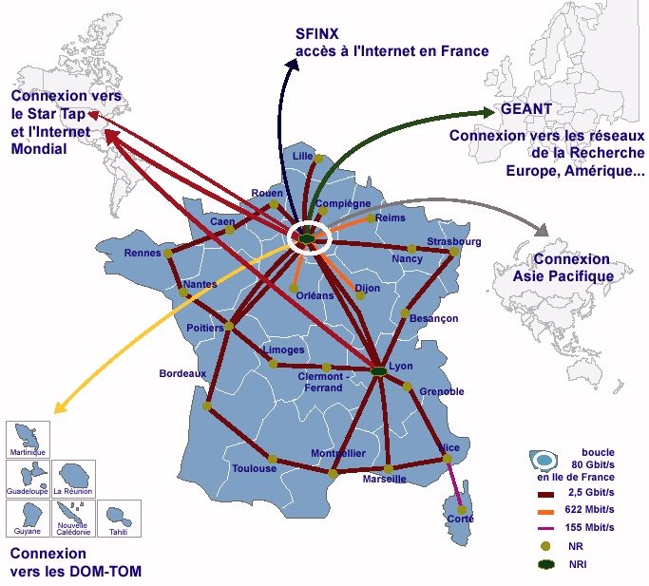
Protocoles de couche 4
Le transport

Slide 148


Analyse du besoin
Applications en mode client serveur
Requêtes
HTTP
SQL
FTP
...
Réponses

Slide 149

Fonctionnement Client/Serveur
Architecture 2 tiers
Architecture du serveur
  Le serveur ouvre un point de connexion sur le réseau
  Il attend (infini) les requêtes de la part de clients
  S'il reçoit une requête il la traite et renvoie le résultat au client
Est ce que la couche réseau permet de traiter tout ça ?

Slide 150
Utilité de la couche transport
La couche réseau permet :
  L'envoi de paquets n'importe où dans le réseau
  D'envoyer des données de n'importe quelle taille
  D'adresser les machines de façon unique
Elle ne permet pas :
  De garantir l'arrivée d'un paquet
  De respecter l'ordre des paquets
  D'utiliser plusieurs applications simultanément
  De gérer la sécurité

Slide 151


2 grandes familles de transport
En fonction des besoins
  Fiabilité
  Rapidité
2 solutions
  Mode connecté (TCP)
    Plus lourd
  Mode non connecté (UDP)
    Plus léger
Objectif partagé : permettre à plusieurs processus de partager une liaison

Slide 152

Notion commune
La notion de port
Point d'accès à un service (une application)
Peut être considéré comme une file d'attente de messages
HTTP
HTTP
DNS
Les applications vident la file d'attente
FTP
FTP
SNMP

Slide 153

Les ports
Comment on les représente ?
  Numéro sur 16 bits
  De 0 → 65535
Différents types de ports (RFC 6335)
  0 → 1023 ports système (assignés par l'IANA)
    Ex : 80 HTTP, 22 SSH, 23 telnet, …
  1024 → 49151 ports utilisateur
    Associés à des logiciels
  49151 → 65535 ports dynamiques et/ou privés
    Utilisés à l'autre bout d'une connexion avec un port système

Slide 154
Exemple d'utilisation des ports
Demande de page HTTP
Le client demande un port → 55382
Le client envoie sa requête :
  IP client:55382 → IP serveur:80
Le serveur répond en envoyant la page web
  IP serveur:80 → IP client:55382
  Le port 55382 est libéré (soit de suite, soit à la fin de la connexion)
Pour lister les ports outil NMAP

Slide 155
Mode de transport non connecté
Le plus simple
Protocole UDP
User Datagram Protocol
RFC 768
Caractérisé par :
  Une machine source / destination
  Un port source / destination
Le port client est rendu après utilisation
Le port serveur attend un autre client

Slide 156
Protocole UDP
L'en tête (PCI)
Longueur : longueur du segment UDP (en-tête + données)
Checksum : somme de contrôle sur le PDU de niveau 4
0
16
32
Port Source
Port Destination
Longueur
Checksum

Slide 157
Protocole UDP
Encapsulation
Données
Transport
UDP
Données
Segment UDP
Réseau
IP
UDP
Données
Paquet IP
Liaison
Ethernet
IP
UDP
Données
CRC
Trame Ethernet

Slide 158
Utilisation d'UDP
Dans les applications unicast ou multicast
  Architectures client serveur : DNS, RPC, SNMP, etc.
  Application multimédia : voix sur IP, téléphonie sur IP
Limites :
  Non fiable (perte de segments, duplication, …)
  Possibilité de corriger au niveau application ou ajout de spécificités à UDP (protocole RTP : real time protocol)

Slide 159
Mode de transport connecté
Plus complexe
Protocole TCP (Transmission Control Protocol)
RFC 793
Service orienté connexion : fiable
Communication bi-directionnelle simultanée
Remise garantie des segments dans le bon ordre, sans perte, par contre non structuré

Slide 160
Protocole TCP
Flot de données
  Pas de transmission individuelle d’octets
  A l’émission TCP bufférise les octets quand leur nombre est suffisant TCP envoie un segment
  A la réception TCP place le contenu des segments dans le buffer de réception et l’application vient lire un nombre d’octets
Application
Application
Ecriture d’octets
Lecture d’octets
TCP
TCP
Buf réception
Buf émission
Transmission du segment

Slide 161
Protocole TCP
En-tête TCP
  Long : longueur de l'en-tête (en mots de 32 bits)
  Res : réservé
  Ports : identique UDP
  Fenêtre : largeur de la fenêtre de réception
  Pointeur : pointeur pour les données urgentes
0
16
32
Port source
Port destination
Numéro de séquence
Numéro d’acquittement
Long
4
Res
6
urg
ack
psh
rst
syn
fin
Fenêtre
Checksum
Pointeur
Options
Données

Slide 162

Protocole TCP
Les drapeaux
  URG : le pointeur de données urgentes est utilisé
  ACK : indique un acquittement des données
  PSH : demande d'envoi des données à la couche application sans attendre de remplir le tampon mémoire
  RST : demande réinitialisation de la connexion
  SYN : demande la synchronisation des numéros de séquence (ouverture de connexion)
  FIN : indique la fin de transmission

Slide 163
Protocole TCP
Ouverture de connexion (3 étapes)
  Avec SYN=1, « consomme » un numéro de séquence
  Avec ACK=1, indique un numéro d’acquittement valide
« x » est fixé
par l’horloge TCP
de l’émetteur
SYN(seq=x)
« y » est fixé
par l’horloge TCP
de l’émetteur
SYN+ACK(seq=y,ack=x+1)
SYN+ACK(y,x+1)
acquitte SYN(x)
→ Connexion établie
côté émetteur
ACK(seq=x+1,ack=y+1)
ACK(x+1,y+1) acquitte
SYN+ACK(y,x+1)
→ Connexion établie
côté récepteur
Les horloges TCP sont incrémentées de 1 toutes les 4 micro-secondes
et à chaque établissement de connexions

Slide 164
Protocole TCP
Utilisation du drapeau RST
CONNECT.req
SYN(seq=x)
CONNECT.ind
RST+ACK(seq=y,ack=x+1)
Connexion
refusée
DISCONNECT.req
DISCONNECT.req
Un segment TCP avec le drapeau RST=1 → fermeture de la connexion TCP

Slide 165
Protocole TCP
Fermeture de connexion
DISCONNECT.req(A-B)
FIN(seq=x)
DISCONNECT.ind(A-B)
ACK(ack=x+1)
Connexion entrante fermée
DISCONNECT.conf(A-B)
Connexion sortante fermée
FIN(seq=y)
DISCONNECT.req(B-A)
DISCONNECT.ind(B-A)
DISCONNECT.conf(B-A)
ACK(ack=y+1)
Connexion sortante fermée
Connexion entrante fermée après
TIME_WAIT = 2*MSL : utile au cas
où ACK(ack=y+1) serait perdu et
qu’un nouveau FIN(seq=y) serait reçu

Slide 166
Protocole TCP
Autre fermeture plus brutale
  Des données peuvent être perdues
  Pas d'attente
  Si nouveau segment arrive → on renvoie un RST
DISCONNECT.req(abrupt)
RST(seq=x)
DISCONNECT.ind(abrupt)
Connexion fermée
Connexion fermée

Slide 167
Protocole TCP
Gestion des erreurs
  Numéros de séquence et d'acquittement.
  Numéro de séquence :
    Chaque octet transmis consomme un numéro de séquence
  Numéro d'acquittement :
    SI ACK=1 il indique le numéro du prochain octet attendu
    Sinon pas de sens
    Tous les octets de numéro < au numéro d'ack sont validés

Slide 168
Protocole TCP
Envoi de 1500 octets
Exemple Seq/Ack
Nseq=0, Nack= ?, - [1500]
ACK
Bien reçu
tous les octets
< 1500
ack, 66, 1500, - [500]
ack, 1500, 566, - [1000]
ACK
Bien reçu
tous les octets
< 2500
ack, 566, 2500, - [100]
ack, 2500, 666, - [200]

Slide 169
Protocole TCP
Risques :
  Perdre un segment ACK
  Doit on tout renvoyer ?
T
0, -, - [1500]
Délai de
retransmission
ACK
Bien reçu
tous les octets
< 1500
ack, 66, 1500, - [500]
T+n
0, -, - [1500]

Slide 170
Protocole TCP
Fenêtre d'anticipation (sliding window) :
  Stocker dans une mémoire tampon tous les segments reçus et pas encore acquittés
1 2 3 4 5 6 7 8 9 10 11 12 13 14 15
Octets non transmissibles
Octets transmissibles
Octets émis et non acquittés
Octets émis et acquittés

Slide 171
Protocole TCP
Fenêtre glissante
1 2 3 4 5 6 7 8 9 10 11 12 13 14 15
Octets transmissibles
Octets non transmissibles
Octets émis et acquittés

Slide 172
Protocole TCP
Fenêtre de réception
Nseq=0, Nack= ?, 3000 [1500]
Rcpt=5399
Il reste
5399-1500 octets
Disponibles dans la
Fenêtre de réception
Rcpt=3899
ack, Nseq=66, Nack=1500, 3899 [500]
ack, Nseq=1500, Nack=566, 2500 [1000]
Il reste
3899-1000 octets
Disponibles dans la
Fenêtre de réception
Rcpt=2899
ack, Nseq=566, Nack=2500, 2899 [100]
ack, Nseq=2500, Nack=666, 2400 [200]
Rcpt=2699

Slide 173
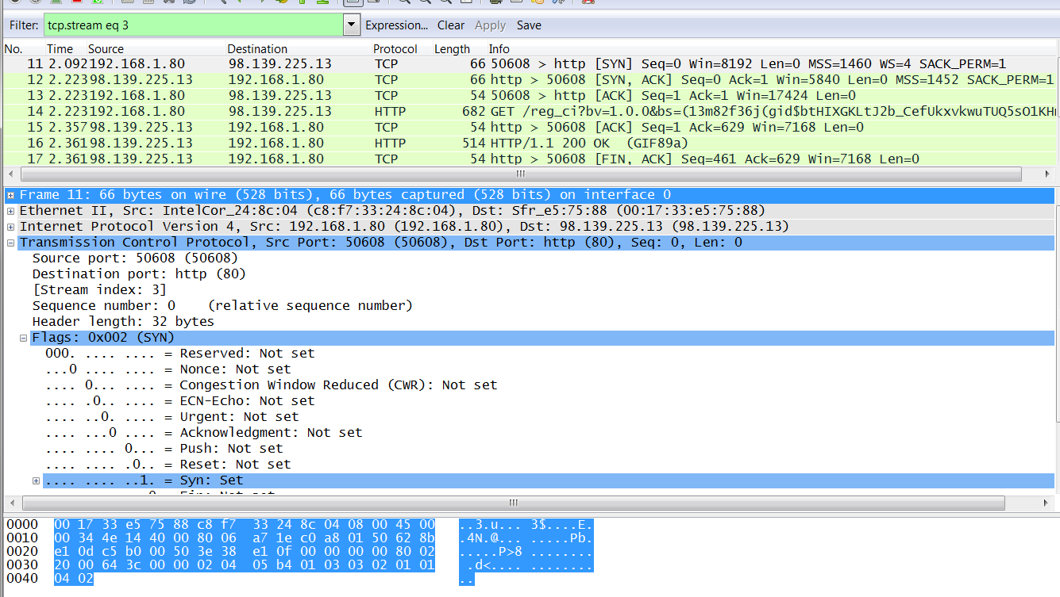
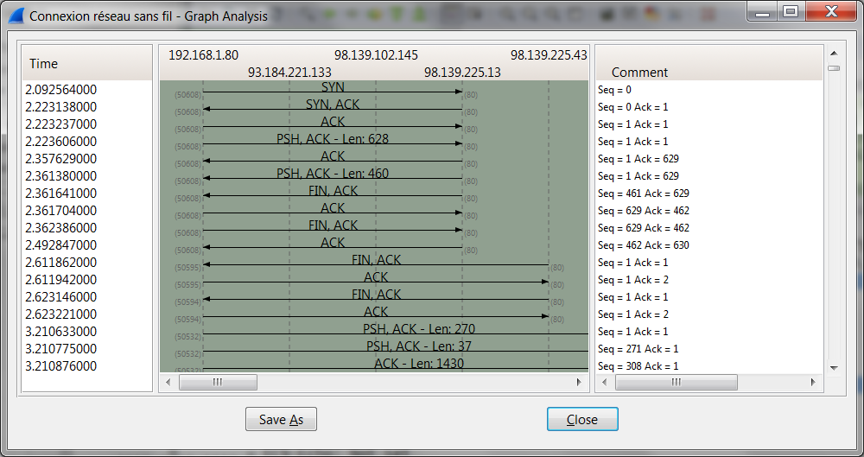
Protocole TCP
Capture de trame

Slide 174




Chapitre 3
Topologies de réseaux

Slide 175
Topologie
2 types de topologies
  Physique
    Façon dont sont reliés les ordinateurs
  Logique
    Façon dont ils se comportent sur le réseau
  Les 2 peuvent être différentes
    Ex : hub
      Topologie physique en étoile
      Topologie logique en bus

Slide 176

Différentes topologies réseau
Anneau
  Stations chainées entre elles par une liaison bi-directionnelle
  Liaison type diffusion
  Pas nécessairement en boucle
    MAU (muti-station unit)
  Chaque station traite le message et le ré-émet si elle n'est pas destinataire
  1 station défaillante et le réseau est bloqué
  Avantage faible coût

Slide 177

Différentes topologies réseau
Topologie en bus
  Stations reliées entre elles par un support unique
  Liaison type difffusion
  Avantage faible coût
  Une station en panne ne compromet pas le réseau
  Un lien défaillant paralyse le réseau

Slide 178
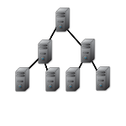
Différentes topologies réseau
Topologie en arbre
  Hiérarchie dans les nœuds du réseau
    Division en niveaux
  Faiblesse sur le nœud au sommet
    Isole le réseau en 2 parties
  Liaison type point à point
  Exemple à l'IUT
    Switch de salle
    Switch d'étage
    Switch salle serveurs

Slide 179

Différentes topologies réseau
Topologie en étoile
  Structure la plus courante maintenant
  Utilise concentrateur
    Exemple : switch
  Liaison type point à point
  Point faible le nœud

Slide 180
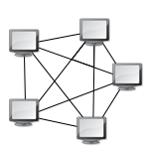
Différentes topologies réseau
Topologie maillée
  Très bonne tolérance aux pannes
  Coût élevé
  Liaison type point à point
  Présent dans les réseaux de distribution (internet) et les interconnexion de routeurs wifi.
  On parle de « mesh »

Slide 181
Module M1104
FIN

